Slide 1
統計的因果推論のための ベイジアンネットワーク分類器 による傾向スコア推定
情報数理工学プログラム卒業研究卒研発表
2025年2月7日
植野研究室4年佐久間理奈
Notes:
こちらの表題で植野研究室の佐久間が発表します

Slide 2

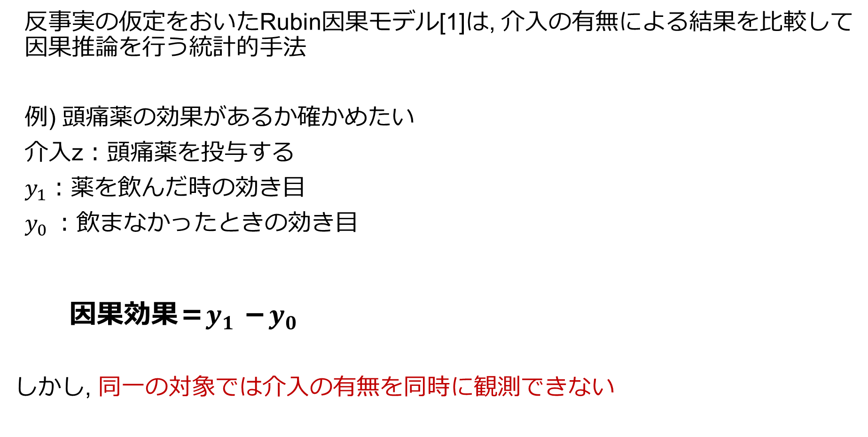


Rubin因果モデル
反事実の仮定をおいたRubin因果モデル[1]は, 介入の有無による結果を比較して因果推論を行う統計的手法
例) 頭痛薬の効果があるか確かめたい
介入z：頭痛薬を投与する
$y_{1}$：薬を飲んだ時の効き目
$y_{0}$：飲まなかったときの効き目
因果効果＝$y_{1}$－$y_{0}$
しかし, 同一の対象では介入の有無を同時に観測できない
薬を飲まない
(z=0)
薬を飲む
(z=1)
$$結果y_{0}$$
$${結果y}_{1}$$
効果なし
効果あり
[1] Rubin, D. B. 1974. Estimating causal effects of treatments in randomized and nonrandomized studies. Journal of Educational Psychology 66(5):688–701.
Notes:
原稿
反事実の仮定をおいたRubin因果モデル[1]は, 介入の有無による結果を比較して因果推論を行う統計的手法です。
例えば、頭痛薬の効果を確かめる際、介入ｚを頭痛薬の投与とすると、因果効果は薬を飲んだ時の効き目$y_{1} と$飲まなかったときの効き目$y_{0}の$差で表せます。
しかし、同一の対象では介入の有無を同時に観測できません。
ーーー0:27
データサイエンスからいう。データサイエンスは比較ランダムサンプリングが取れない場合の比較を行う手法その中の一つがるーびん因果モデル
変えなくてもおｋ
因果推論とはある事象が結果に影響を与えるかしらべる方法
因果推論は、「AをするとBがどうなるか」を科学的に明らかにする方法です。単に「AとBが一緒に起こる」という相関関係を見るだけでなく、「AがBの原因となっているか」という因果関係を解明することを目指します。
観測データに対して結果に対する特定の要因のみの影響を調べるための手法
結果に影響を与えている要因や結果と調べたい要因の両方に影響を与える要因（交絡因子）を含めて分析する必要があります．このように様々な要因を考慮して因果関係を調べる手法を因果推論と言います．

Slide 3
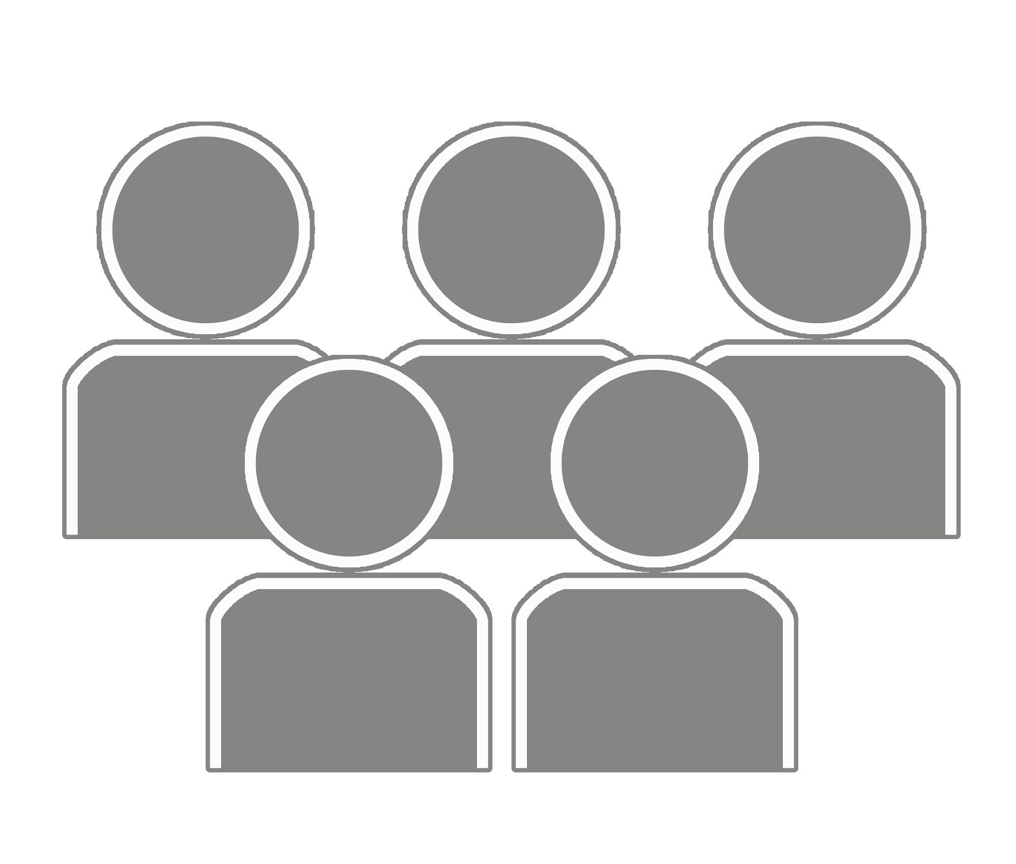
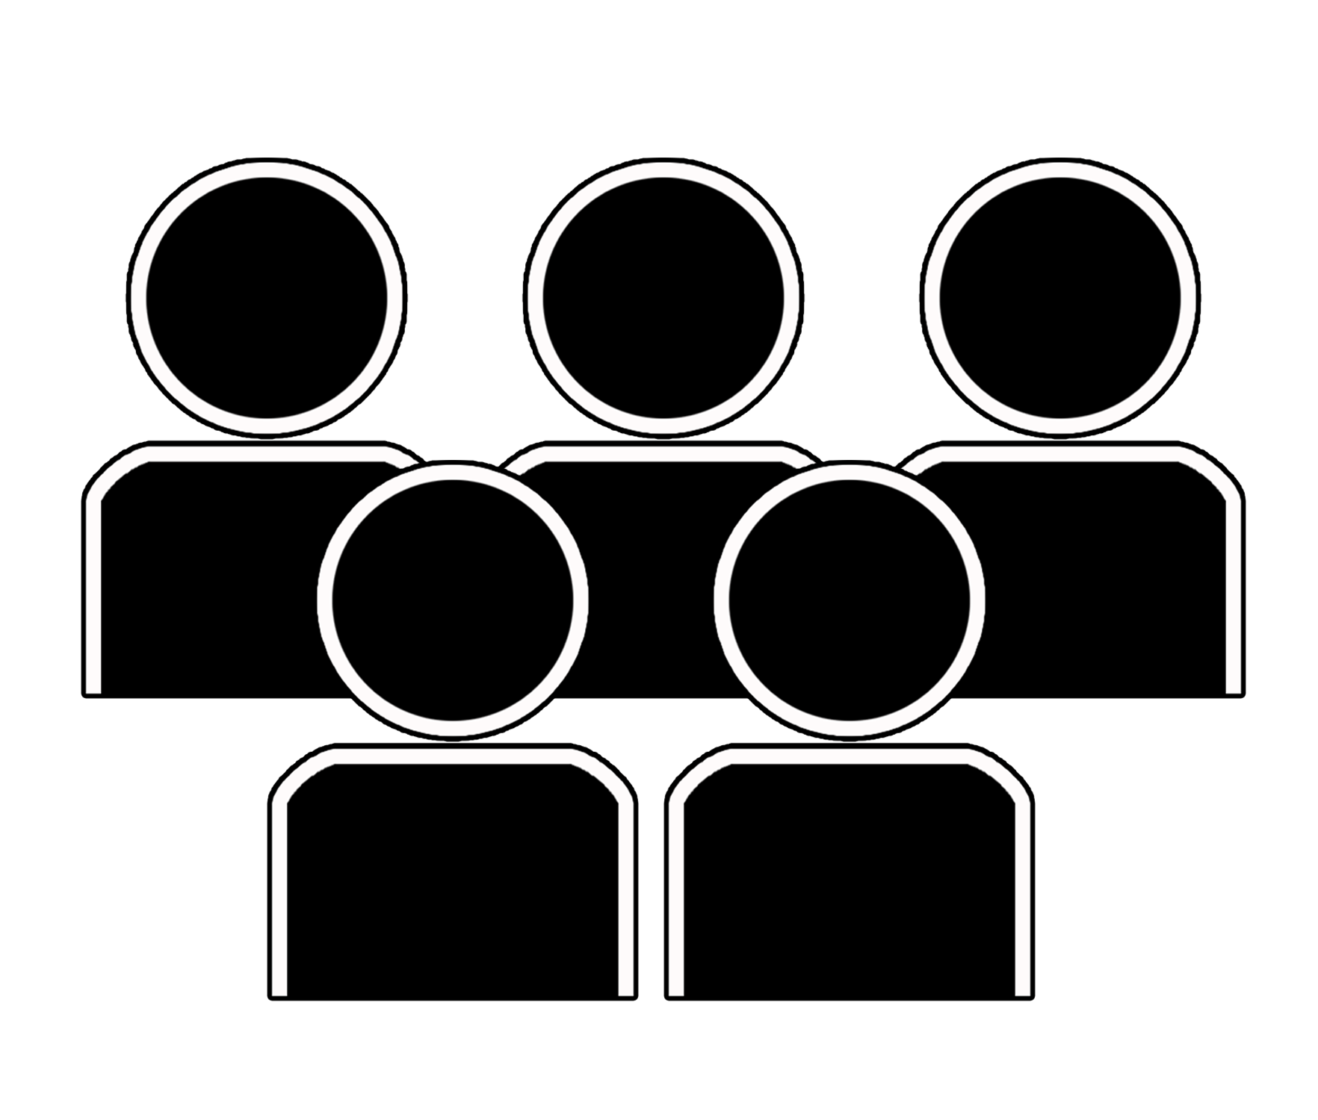
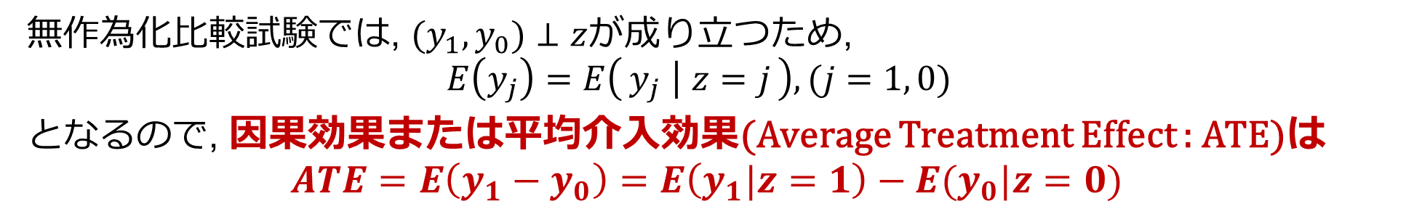
無作為化比較試験
対象をランダムに介入群と対照群に分けて介入の効果を評価する方法
介入z
なし
(z=0)
あり(z=1)
対照群
介入群
無作為化比較試験では, $(y_{1}, y_{0})⊥z$が成り立つため,
$$E\left(y_{j}\right)=E\left(y_{j} ∣ z=j\right), (j=1, 0)$$
となるので, 因果効果または平均介入効果(Average Treatment Effect : ATE)は
$$ATE=E\left(y_{1}−y_{0}\right)=E\left(y_{1}|z=1\right)−E(y_{0}|z=0)$$
Notes:
そこで、対象をランダムに介入群と対照群に分けて介入の効果を評価する無作為化比較試験が有効です。
介入ｚを受ける対象を介入群、受けない対象を対照群とすると、平均介入効果ATEは介入群での結果の期待値と対照群での結果の期待値の差で表せます。
ーーー0:48
しかし, 多くの分野で倫理的、費用的にできない場合がある.
この場合では介入群と対照群で共変量の分布が合っていないためATEを計算することができない

Slide 4





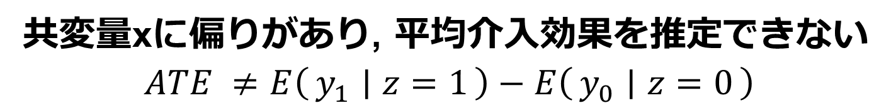
無作為化比較試験ができない場合
共変量x：対象の特徴
例）年齢、性別
介入z
なし
(z=0)
あり
(z=1)
対照群
介入群
比較不可能
共変量xに偏りがあり, 平均介入効果を推定できない
$$ATE ≠E\left(y_{1} ∣ z=1\right)−E\left(y_{0} ∣ z=0\right)$$
Notes:
無作為化比較試験ができない場合、対象の特徴である共変量xに偏りがあり、平均介入効果を推定できません。
-----1:00

Slide 5
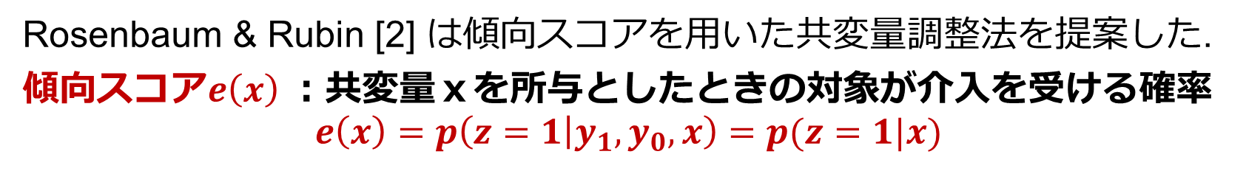
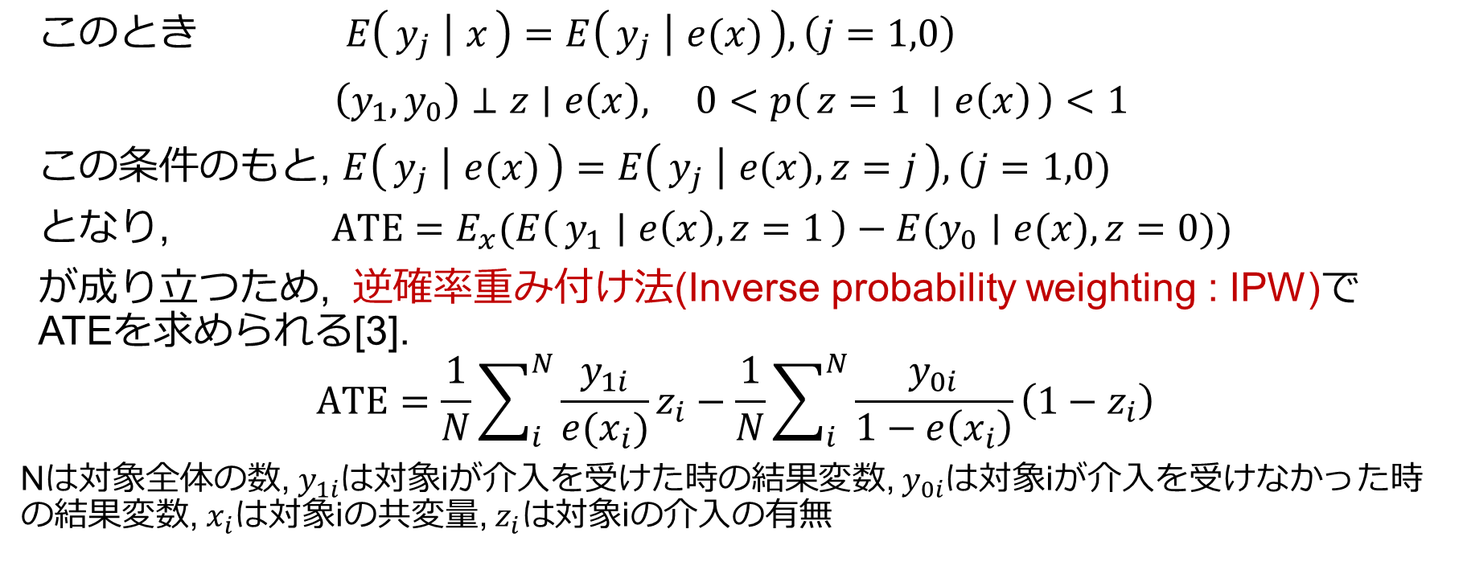
傾向スコア
Rosenbaum & Rubin [2] は傾向スコアを用いた共変量調整法を提案した.
傾向スコア$e\left(x\right)$：共変量ｘを所与としたときの対象が介入を受ける確率
$$e\left(x\right)=p\left(z=1 | y_{1}, y_{0},x\right)=p(z=1|x)$$
このとき$E\left(y_{j} ∣ x\right)=E\left(y_{j} ∣ e(x)\right), \left(j=1,0\right)$ あ
$$\left(y_{1}, y_{0}\right)⊥z∣e\left(x\right), 0<p\left(z=1 ∣ e\left(x\right)\right)<1$$ この条件のもと, $E\left(y_{j} ∣ e(x)\right)=E\left(y_{j} ∣ e(x), z=j\right), (j=1,0)$
となり, $ATE=E_{x}(E\left(y_{1} ∣ e\left(x\right), z=1\right)−E(y_{0}∣e(x), z=0))$
が成り立つため, 逆確率重み付け法(Inverse probability weighting : IPW)で ATEを求められる[3].
$$ATE=\frac{1}{N}\sum_{i}^{N}{\frac{y_{1i}}{e(x_{i})}z_{i}}−\frac{1}{N}\sum_{i}^{N}{\frac{y_{0i}}{1−e\left(x_{i}\right)}}\left(1−z_{i}\right)$$ Nは対象全体の数, $y_{1i}$は対象iが介入を受けた時の結果変数, $y_{0i}$は対象iが介入を受けなかった時の結果変数, $x_{i}$は対象iの共変量, $z_{i}は$対象iの介入の有無
[2] Rosenbaum, P. R., and Rubin, D. B. 1983. The central role of the propensity score in observational studies for causal effects. Biometrika 70(1):41–55. [3]K. Hirano, G.W. Imbens, and G. Ridder, “Efficient estimation of average treatment effects using the estimated propensity score,” Econometrica, vol.71, no.4, pp.1161–1189, 2003.
Notes:
そこでRosenbaum & Rubin [2] は傾向スコアを用いた共変量調整法を提案しました。
傾向スコアe(x)は共変量を所与としたときの対象が介入を受ける確率です。 このとき、共変量xを一次元の値として利用することが可能になるため共変量を所与としたときの結果の期待値と傾向スコアを所与としたときの結果の期待値が一致します 傾向スコアを所与として結果と介入は独立であるため、（平均介入効果ATEは介入群での結果の期待値と対照群での結果の期待値の差で表すことができ、）
逆確率重みづけ法でATEを推定できます。
----------------1:30
どちらの群に所属するかが共変量Xにのみ依存
共変量Xを一次元の値に次元縮約して利用 共変量xを一次元の値として利用することが可能になる. 傾向スコアを用いることで, 介入群と対照群の共変量の分布を一致させ, 共変量によるバイア スを排除することができる. この手法を用いると,無作為化比較試験と同様に,共変量の影 響を排除した形で介入効果を推定できるため,観察データでも因果推論が適用可能となる
---------
介入群と対照群の傾向スコアが等しいペアで比較可能となり、平均介入効果を推定できます。 傾向スコアにより介入群と対照群の共変量の分布のバランスが取れ、平均介入効果を推定できます。(介入の効果だけを比較できるようになります。) xの全$パターン{の期待値 E}_{x}(E\left(y_{1} ∣ e\left(x\right), z=1\right)−E(y_{0}∣e(x), z=0))$ 式を書く なんで傾向スコアがいいか言う 期待値が一致するから
数式書く図を消す

Slide 6
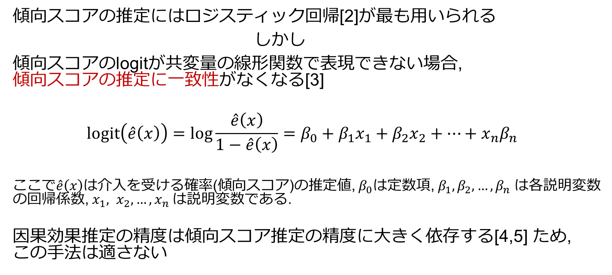
ロジスティック回帰を用いた傾向スコア推定
傾向スコアの推定にはロジスティック回帰[2]が最も用いられる
しかし
傾向スコアのlogitが共変量の線形関数で表現できない場合, 傾向スコアの推定に一致性がなくなる[3]
$$logit\left(\hat{e}\left(x\right)\right)=\log{\frac{\hat{e}\left(x\right)}{1−\hat{e}\left(x\right)}}=β_{0}+β_{1}x_{1}+β_{2}x_{2}+⋯+x_{n}β_{n}$$
ここで$\hat{e}\left(x\right)$は介入を受ける確率(傾向スコア)の推定値, $β_{0}$は定数項, $β_{1}, β_{2}, …,β_{n}$は各説明変数の回帰係数, $x_{1},$ $x_{2}, …,x_{n}$は説明変数である.
因果効果推定の精度は傾向スコア推定の精度に大きく依存する[4,5] ため, この手法は適さない
[3] Sant’Anna, P. H., Song, X., and Xu, Q. Covariate distribution balance via propensity scores. Journal of Applied Econometrics, 37(6):1093–1120, 2022.
[4] Hainmueller, J. Entropy balancing for causal effects: A multivariate reweighting method to produce balanced samples in observational studies. Political analysis, 20 (1):25–46, 2012.
[5] Imai, K. and Ratkovic, M. Covariate balancing propensity score. Journal of the Royal Statistical Society: Series B (Statistical Methodology), 76(1):243–263, 2014.
Notes:
傾向スコアの推定にはロジスティック回帰が最も用いられますが
傾向スコアのlogitが共変量の線形関数で表現できない場合, 推定に一致性がなくなるためこの手法は適しません
ーーー1:40
一致性 サンプルサイズ大きい漸近的に真の確率を推定する保証がない
傾向スコアにおけるlogitとは、ロジスティック回帰を用いて推定される確率を表現する関数の一部です
ロジスティック回帰
目的: 分類問題に使用される回帰モデルで、特に2値分類（バイナリ分類）に用いられます。
特徴: 線形回帰の拡張で、シグモイド関数を用いて結果を0～1の確率に変換し、2つのクラスに分類します。

Slide 7
機械学習を用いた傾向スコア推定
勾配ブースティング[6]
ニューラルネットワーク[7]
決定木[7,8]
などの手法が知られているが, 漸近的に真の確率を推定する保証がない
[6] McCaffrey, D. F.; Ridgeway, G.; and Morral, A. R. 2004. Propensity score estimation with boosted regression for evaluating causal effects in observational studies. Psychological methods, 9(4): 403.
[7] Setoguchi, S.; Schneeweiss, S.; Brookhart, M. A.; Glynn, R. J.; and Cook, E. F. 2008. Evaluating uses of data mining techniques in propensity score estimation: a simulation study. Pharmacoepidemiology and drug safety, 17(6): 546– 555.
[8] Westreich, D.; Lessler, J.; and Funk, M. J. 2010. Propensity score estimation: machine learning and classification methods as alternatives to logistic regression. Journal of clinical epidemiology, 63(8).
Notes:
他にもこれらの手法による傾向スコア推定がありますが, 漸近的に真の確率を推定する保証がありません
ーーー1:50
勾配ブースティング (Gradient Boosting)
目的: 主に回帰や分類問題に使用される、アンサンブル学習の手法の一種です。弱い学習器（通常は決定木）を逐次的に学習させ、予測精度を向上させます。
特徴: 各学習ステップで前の学習器の誤差を補正するように新しいモデルを追加していくことで、最終的なモデルを構築します。
長所:
非線形な複雑なデータに対しても高い予測精度を持つ。
ハイパーパラメータを適切に調整すれば、非常に強力なモデルが構築できる。
短所:
訓練時間が長くなる可能性がある。
過学習しやすい場合がある。
ニューラルネットワーク
目的: 回帰、分類、時系列予測、画像認識など、幅広いタスクに使用されます。
特徴: 複数の層とノードで構成され、データの複雑なパターンを学習します。非線形変換を行うため、非常に複雑な関係を捉えることが可能です。
長所:
非線形なデータや非常に複雑なデータに対して強力な予測能力を持つ。
大量のデータに対して高いパフォーマンスを発揮する。
短所:
訓練に時間がかかる。
適切なハイパーパラメータの選択が難しく、過学習のリスクがある。
4. 決定木
目的: 回帰や分類のタスクに使用されるシンプルで直感的なモデルです。
特徴: データを木構造に基づいて分割し、最終的な予測を行います。各ノードでデータが分割され、葉でクラスや値を予測します。
長所:
結果の解釈が容易で、特徴量の重要度もわかりやすい。
非常に高速に訓練できる。
短所:
単独では精度が低いことが多く、過学習しやすい。
データの少ない部分に過剰にフィットすることがある。

Slide 8
研究の目的
傾向スコアを利用して平均介入効果(ATE)を 高精度に推定したい
介入zを受けるかどうかを目的変数とし, 共変量xと結果変数yを説明変数とした真の分類確率に漸近的に一致するベイジアンネットワーク分類器を利用し, 傾向スコアを推定する
精度向上
機械学習手法
推定
傾向スコア
推定
平均介入効果 (ATE)
提案手法
Notes:
本研究の目的は、傾向スコアを利用して、平均介入効果（ATE）の推定精度を向上させることです。
傾向スコアの推定手法として真の分類確率に漸近的に一致するベイジアンネットワーク分類器を利用します。
これにより、（推定された傾向スコアが真の分類確率に近づくことで、）平均介入効果（ATE）の推定精度を向上させることを目指します。
-----2:10

Slide 9
ベイジアンネットワーク分類器
ベイジアンネットワークにおける一つのノードを目的変数とし，その他のノードを説明変数としたベイジアンネットワーク分類器（Bayesian Network Classifier: BNC）は，離散変数を扱う分類器として知られている[9]
分類器として用いられる，制約のない一般的なベイジアンネットワークをGBNと呼ぶ
[9] N. Friedman, D. Geiger, and M. Goldszmidt, Bayesian Network Classifiers, Machine Learning, vol. 29, pp. 131--163, 1997.
Notes:
原稿
ベイジアンネットワーク分類器は，離散変数を扱う分類器として知られています
制約のない一般的なベイジアンネットワーク分類器をGBNと呼びます
----2:20
文献をのせる
句読点の統一

Slide 10
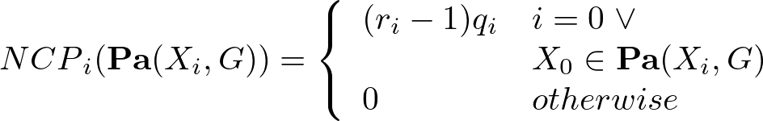
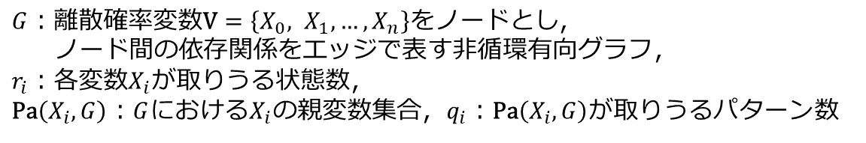
目的変数パラメータ数最小化によるベイジアンネットワーク分類器
NCP：0
綺麗
汚い
目的変数
分類に影響する目的変数パラメータ数(NCP)の最小化[10]
充分
空
燃料
点火 プラグ
NCP：1
満タン
半分
空
動く
動かない
燃料計
エンジン点火
$G$：離散確率変数$\text{V}=\left\{X_{0}, X_{1}, …, X_{n}\right\}$をノードとし, ノード間の依存関係をエッジで表す非循環有向グラフ，
$r_{i}$：各変数$X_{i}$が取りうる状態数，
$\text{Pa}\left(X_{i}, G\right)$：$G$における$X_{i}$の親変数集合，$q_{i}$：$\text{Pa}\left(X_{i}, G\right)$が取りうるパターン数
NCP：4
NCP：4
総NCP：9
図: NCPの計算例
利点: 真のモデルがベイジアンネットワークに従わない場合でも真の分類確率に
漸近的に一致する
[10] Sugahara, S., Kato, K., and Ueno, M. (2024). Learning Bayesian Network Classifiers to Minimize the Class Variable Parameters. Proceedings of the AAAI Conference on Artificial Intelligence, 38(18), 20540-20549.
Notes:
Sugaharaらは分類に影響する目的変数パラメータ数(NCP)の最小化によるベイジアンネットワーク分類器を開発しました。
利点は真のモデルがベイジアンネットワークに従わない場合でも真の分類確率に漸近的に一致することです。この利点に加えて
-----2:40
各ノードに対して条件付確率が与えられる
介入の確率をBNのパラメータ学習によって計算してる 真のbnに従わないとは ベイジアンネットワーク（Bayesian network: BN）は，確率変数をノードとし，ノード間の条件付き従属関係を非循環有向グラフで表し，
各ノードの親ノード集合を所与とした条件付き確率で表現される確率的グラフィカルモデルである． に従わない

Slide 11
提案手法の利点
真のモデルがベイジアンネットワークに従わない場合でも真の傾向スコアを漸近的に推定できる
解釈のしやすさ
因果関係を視覚的に表現することで結果を理解しやすくなる
自動的な変数選択
データから構造を学び、状況に応じた最適なモデルを構築可能
Notes:
原稿
解釈のしやすさ、自動的な変数選択も利点として挙げられます。
ーーー2:50
真のモデル：データ生成する元のモデル
自動的な変数選択：ｘから使うものを自動的に選ぶ
ロジスティック回帰
変数間の関係が線形であることを仮定しているため非線形な関係を正確にとらえにくい
勾配ブースティング
ハイパーパラメータの調整が困難で特に小規模データセットで過学習のリスクがある
ニューラルネットワーク
ブラックボックス化しやすく、解釈が難しい
決定木
データの分散が大きいと不安定
交互作用や多次元の関係の表現が難しい

Slide 12
実験
マルコフネットワークのシミュレーションデータ を用いた評価実験
マルコフネットワークはベイジアンネットワークでは 表現できない条件付き独立性を表現
真のモデルをすべての手法と異なるものにできる
実データセットJobsを用いた評価実験
実データセットTwinsを用いた評価実験
Z
X1
X2
Y
マルコフネットワークの真の構造
Notes:
実験はマルコフネットワークのシミュレーション実験と実データセットjobsとtwinsを用いた実験を行いました。
マルコフネットワークはベイジアンネットワークでは表現できない条件付き独立性を表現します. したがって, 真のモデルをすべての手法と異なるものにできます。
ーーー3:10
なぜマルコフ
真のモデルをすべての手法と異なるものにするためにマルコフにした
想定質問
条件付き独立性 マルコフ
X1とX2はYとZを所与として条件付き独立, ZとYはX1とX2を所与として条件付き独立
ベイ X1とX2はYとZを所与として条件付き独立としたらZとYはX1とX2を所与として条件付き独立とならない
DAGにならない。循環してしまう
ベイジアンネットワークに有利なのでは？
そうかもしれませんが、実データでも性能を示せてるので真のモデルがマルコフネットワーク以外でもできる
一般の同時確率分布ではなくマルコフ。ベイジアンネットワーク

Slide 13
比較手法
ロジスティック回帰(LR)[1]
Boosted CART(BOOST)[11]
反復回数20 000回, 収縮パラメーター0 .0005
ニューラルネットワーク(NN)[7]
隠れ層1層10ノード[7],epochs100,batch32
ベイジアンネットワーク分類器
GBNとNCPMIN(提案手法)
[11] Brian K. Lee, Justin Lessler, and Elizabeth A. Stuart. Improving propensity score weighting using machine learning. Statistic in Medicine. 2010 Feb 10; 29(3): 337–346.
Notes:
比較手法はロジスティック回帰, boosted cart, ニューラルネットワーク, GBNと提案手法であるNCPMINです。
-----3:20
ロジスティック回帰
Boosted cart
Nn
Gbn, ncpmin
ロジスティック回帰 (LR)
概要: 最も基本的な傾向スコア推定手法で、共変量を用いて処置を受ける確率を推定する二項ロジスティック回帰モデルです。
特徴: 線形性の仮定に基づくモデルで、パラメータが解釈しやすく、単純な構造を持ちます。大規模なデータにも対応可能ですが、非線形性を表現する能力は限られています。
2. Boosted CART (BOOST)
Boosted CART（分類回帰木）は、複数の決定木を組み合わせて予測精度を向上させる手法です。Boostingは、各決定木が前の木の誤差を修正するように学習するプロセスです。
概要: 勾配ブースティング（Boosting）を用いた分類木（CART）をベースとした手法で、反復的に決定木を作成し、モデルの誤差を補正しながら精度を向上させます。
特徴: 多くの弱い学習器（木）をアンサンブルして強力な分類器を作成するため、複雑な非線形の関係も捉えられる点が強みです。しかし、計算コストが高くなる傾向があり、反復回数やパラメータのチューニングが重要です。
決定木とはデータをツリー構造で分類・回帰するための機械学習手法の一つです
3. ニューラルネットワーク (NN)
概要: 人工ニューラルネットワークを用いて傾向スコアを推定する手法です。データの複雑なパターンや非線形性を捉えるのに適しています。
特徴: 非線形データに対して強力な表現力を持ちます。隠れ層やノード数などのハイパーパラメータによって性能が大きく左右されるため、調整が難しい点もありますが、非線形性を十分に捉えられます。
Kolmogorov-Smirnov 検定統計の平均を最小化する反復停止点を使用

Slide 14
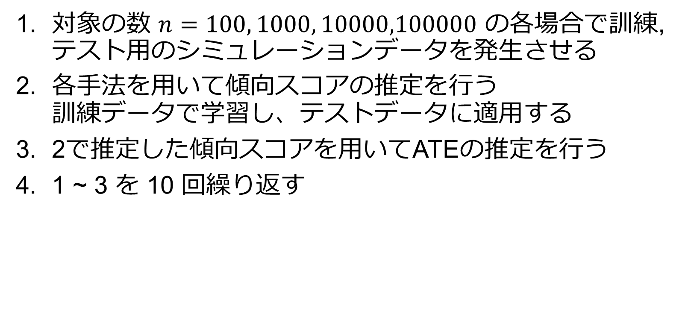
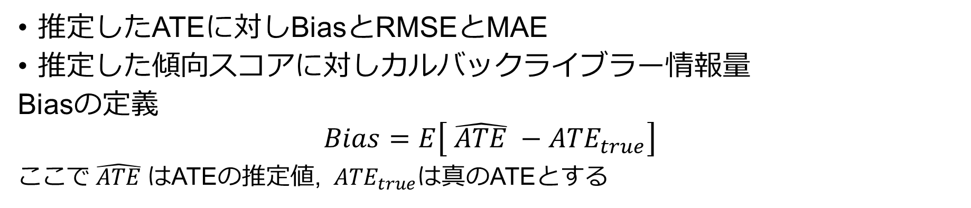
シミュレーション実験手順
対象の数 $n=100, 1000, 10000,100000$ の各場合で訓練, テスト用のシミュレーションデータを発生させる
各手法を用いて傾向スコアの推定を行う 訓練データで学習し、テストデータに適用する
2で推定した傾向スコアを用いてATEの推定を行う
1 ~ 3 を 10 回繰り返す
評価指標
推定したATEに対しBiasとRMSEとMAE
推定した傾向スコアに対しカルバックライブラー情報量
Biasの定義
$$Bias=E\left[\hat{ ATE }−{ATE}_{true}\right]$$
ここで$\hat{ ATE }$はATEの推定値, ${ATE}_{true}$は真のATEとする
Notes:
シミュレーション実験手順は
対象の数の各場合で訓練、テスト用のシミュレーションデータを発生させ、
各手法で傾向スコアの推定をし、それを用いてATEを推定します。これを10回繰り返します
評価指標は推定したATEに対しBiasとRMSEとMAE
推定した傾向スコアに対しカルバックライブラー情報量です
---3:40
Biasバイアスは、推定量の期待値と真の値（真のパラメータ）との間の差を示します。推定がどれだけ真の値からずれているかを表す指標です。
RmseRMSEは、推定値と真の値との間の差を二乗し、その平均の平方根を取ったものです。誤差の大きさを測る指標の1つで、誤差が大きいとRMSEも大きくなります。
MaeMAEは、推定値と真の値との絶対誤差の平均を示します。これは、誤差がどれだけの大きさであるかを示す指標です。
klKL情報量は、ある確率分布 PPP と別の分布 QQQ の間の距離（差異）を測定する非対称な指標です。具体的には、分布 PPP に従うデータを使って、分布 QQQ がどれだけ適切にデータを説明できるかを測定します。

Slide 15
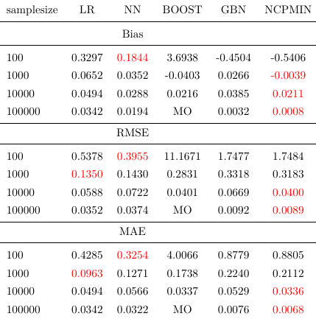
ATE推定の実験結果
サンプルサイズが小さいと ニューラルネットワークや ロジスティック回帰で精度が高い
サンプルサイズが大きいと 提案手法(NCPMIN)の精度が高い
Notes:
ATE推定の結果はサンプルサイズが小さいとニューラルネットワークやロジスティック回帰で精度が高く、
サンプルサイズが大きいと提案手法の精度が高くなりました。
ーーー3:50
考察 言わない
この結果は, 真のモデルがベイジアンネットワークでない場合でも, 提案手法は漸近的に真の傾向スコアを推定できるためだと考えられる.
目的関数の事前分布ロジスティック回帰からBNC
想定質問
なぜsamplesize100のときNNが一番いいのか

Slide 16
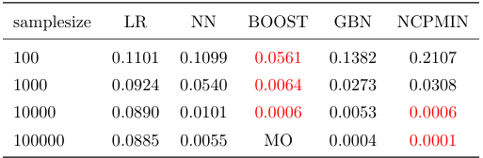
傾向スコア推定の実験結果
傾向スコアの推定精度はBOOSTが高い
サンプルサイズが大きくなるとBOOSTはメモリ不足により推定できず, 提案手法(NCPMIN)の推定精度が高くなる
Notes:
傾向スコアの推定精度はサンプルサイズが小さいとBOOSTが高く、サンプルサイズが大きくなるとBOOSTはメモリ不足により推定できず、提案手法の精度が高くなります。
------4:00

Slide 17
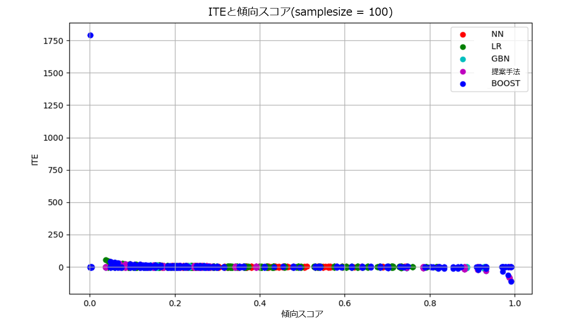
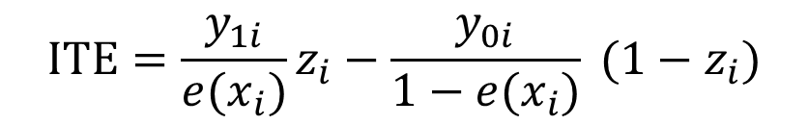
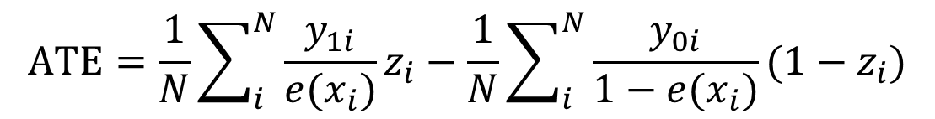
BOOSTの傾向スコア推定精度が高いがATE推定精度が低い問題の考察
BOOSTは傾向スコアを0や1に 近い値に推定する場合がある 個別介入効果(ITE)が大きくなる傾向 があり, ATEの推定精度が低くなる
平均介入効果ATE(AverageTreatment Effect)
推定した傾向スコアが0や1に 近いときに絶対値が大きい値をとる
$$ATE=\frac{1}{N}\sum_{i}^{N}{\frac{y_{1i}}{e(x_{i})}z_{i}}−\frac{1}{N}\sum_{i}^{N}{\frac{y_{0i}}{1−e(x_{i})}}(1−z_{i})$$
個別介入効果ITE(Individual Treatment Effect)
：各データの介入効果
ITEと傾向スコア(sample size = 100)
$$ITE=\frac{y_{1i}}{e(x_{i})}z_{i}−\frac{y_{0i}}{1−e(x_{i})} (1−z_{i})$$
外れ値
ITE
傾向スコア
Notes:
ATEは推定した傾向スコアが0や1に近いときに絶対値が大きい値をとります。
右の図はサンプルサイズ100のときの各手法における傾向スコアと個別介入効果ITEの分布を表したもので、BOOSTに外れ値があります。
ここで、個別介入効果とはATEの平均を取らないもので、各データの介入効果です。
BOOSTは傾向スコアを0や1に近い値に推定する場合があるためITEが大きくなる傾向があり、ATEの推定精度が低くなると考えられます。
ーーー4:30 ITEの定義を書く 図のラベルが小さい 論文の図に変える
ITE（individual treatment effect）
、結果変数$y_{i}と$介入$Z_{i}$が正

Slide 18
Jobsデータセット
概要
Jobsデータセット[12]は職業訓練プログラムの効果を評価するための実データセット
参加者の雇用状況や収入に関する情報が含まれている
データの内容
共変量：年齢, 最終学歴, 民族(black, hispanic), 婚姻状況, 大学の学位を持っているか, 1975年の収入の7つの変数
介入：職業訓練への参加の有無
効果：介入後に就職できたかどうか
データの特徴
無作為化比較試験
介入群
対照群
真のATE
0.0779
効果あり
バイアスのあるデータセットを作成
介入群
対照群
推定したATE
-0.0832
効果なし
追加の 対照群
[12]Rajeev H Dehejia and Sadek Wahba. Causal effects in nonexperimental studies: Reevaluating the evaluation of training programs. Journal of the American statistical Association, 94(448):1053–1062, 1999.
Notes:
Jobsデータセットは、職業訓練プログラムの効果を評価するために使用される実データセットです。
介入は職業訓練への参加有無、効果は介入後に就職できたかどうかです。
データの特徴として、無作為化比較試験で得たデータは真のATEが正の値になり効果があるという結果になるのに対し、対照群を追加すると推定したATEが負の値になるという誤った結論になります。
---4:50
モデルの性能を確かめるためにバイアス追加している
無作為化比較試験でない場合に使いたい
無作為化比較試験が実施された介入群297件と対照群425件から真のATEを求める
このデータセットに無作為化比較試験ではない状況で実施された2490 件の対照群を加えることで, バイアスのあるデータセットを作成している.
真のATEは 0.0779 であり, 職業訓練の効果が認められるが, jobsデータセット全体に対し, 介入群の結果の期待値から対照群の結果の期待値を単純に計算すると,-0.0832となり職業訓練をすることで負の効果が出るという誤った結論となる.
age,education,black,hispanic,married,nodegree,re75,employ_flag,treat
最終学歴は学校のレベル、中卒高卒とか
Jobsデータセットは、主に因果推論の研究で使用されるデータセットです。このデータセットは、職業訓練プログラムの効果を評価するために設計されており、参加者の雇用状況や収入に関する情報が含まれています。
### データセットの内容
- **参加者情報**: 年齢、性別、教育レベルなどの個人属性。
- **訓練プログラム情報**: プログラムへの参加有無、参加期間など。
- **結果変数**: 雇用状況、収入、職業の種類など。
### 使い方
1. **データの前処理**: 欠損値の処理やデータの正規化を行います。
2. **因果推論モデルの構築**: 例えば、傾向スコアマッチングや回帰分析を用いて、訓練プログラムの効果を推定します。
3. **結果の評価**: モデルの精度を評価し、訓練プログラムが雇用状況や収入に与える影響を分析します。
このデータセットは、政策評価や社会科学の研究において非常に有用です。具体的な使用例やコードサンプルが必要であれば、お知らせください。
ソース: Copilot との会話、 2024/9/21
(1) 機械学習で使うデータセットの種類、入手方法、作り方や注意 .... https://exawizards.com/column/article/ai/machine-leaning-data-set/.
(2) データセットとは？重要性や分類方法、作り方を3つのステップ .... https://jitera.com/ja/insights/42534.
(3) 機械学習のデータセットとは - アンドエンジニア. https://and-engineer.com/articles/ZNJbkhEAACIATiMZ.
(4) scikit-learn で線形回帰 (単回帰分析・重回帰分析) – Python で .... https://pythondatascience.plavox.info/scikit-learn/%E7%B7%9A%E5%BD%A2%E5%9B%9E%E5%B8%B0.

Slide 19
実験手順
Jobsデータを訓練データ : テストデータ = 8 : 2 で分ける
各手法を用いて傾向スコアの推定を行う 訓練データで学習し, テストデータに適用する
2 で推定した傾向スコアを用いてATEの推定を行う
1 ~ 3 を 5 回繰り返す
推定したATEに対しBiasとRMSEとMAE
評価指標
Notes:
実験手順はJobsデータを訓練データとテストデータに8:2で分け、それ以降はシミュレーション実験と同じ手順です。
評価指標は推定したATEに対しBiasとRMSEとMAEです。
ーーーー5:00
（実験手順と評価指標はシミュレーション実験と同じです
なんで8:2？
既存手法と同じ方法で使いました

Slide 20
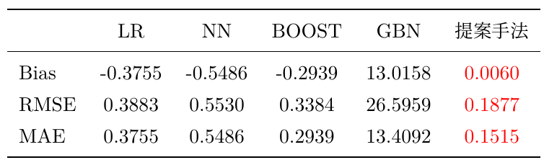
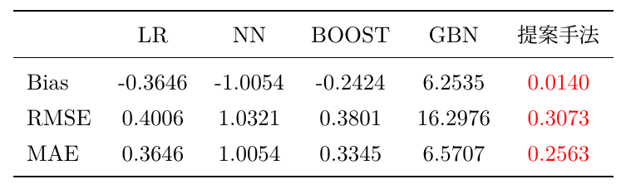

ATE推定の実験結果
提案手法の精度が 最も高くなる
Biasの定義
$$Bias=E[\hat{ ATE }−{ATE}_{true}]$$
より, 以下が成り立つ.
$$E\left[\hat{ ATE }\right]=Bias+E\left[{ATE}_{true}\right]=Bias+0.0779$$
Bias の結果から, 職業訓練に正の効果があると推定できたのは GBNと提案手法のみである
Notes:
結果として提案手法のATE推定精度が最も高くなりました。また、Biasの結果から職業訓練に正の効果があると正しく推定できたのは GBNと提案手法のみでした
-----5:10 目的変数に親がたくさんつくと精度が悪くことがなると知られている
表を直す
真のATEを求め, このデータセットに無作為化比較試験ではない状況で実施された2490 件の対照群を加えることで, バイアスのあるデータセットを作成している. 真のATEは 0.0779 であり, 職業訓練の効果が認められるが, jobsデータセット全体に対し, 介入群の 結果の期待値から対照群の結果の期待値を単純に計算すると,-0.0832となり職業訓練を することで負の効果が出るという誤った結論となる.

Slide 21
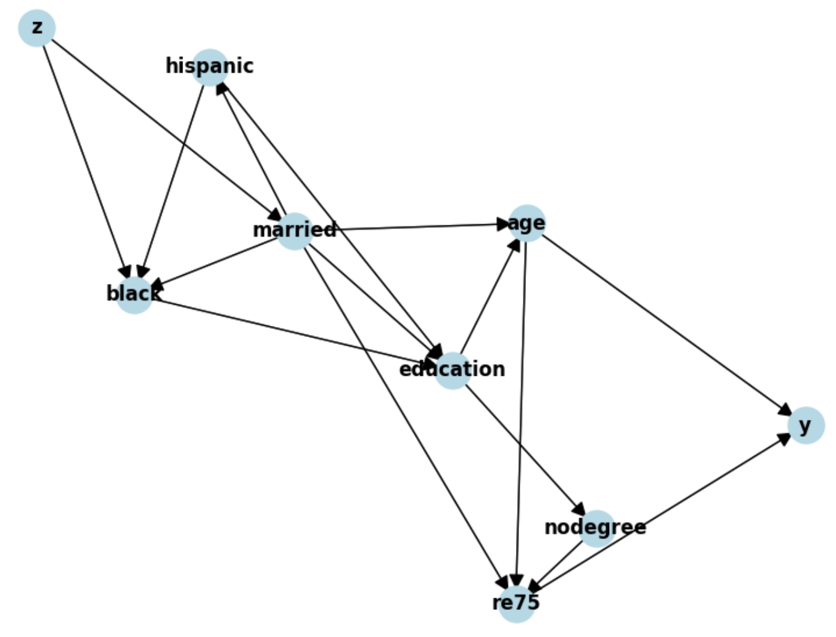
Jobsデータの確率的因果構造
提案手法は対象が黒人の方か, 結婚の有無, ヒスパニックの方かどうかで 傾向スコアの推定を行った
Notes:
原稿 提案手法の利点である、確率的因果構造を可視化したものがこちらになります。
提案手法は対象が黒人の方か,結婚の有無, ヒスパニックの方かどうかで傾向スコアの推定を行ったことがわかりました。
ーーー5:30
ベイジアンネットワーク分類器では目的変数の子変数、子の親変数で介入の確率（傾向スコア）が決まる。
Ｚに対して３つを所与とすると他の変数に対して条件付独立になる
条件付の独立関係を示してる zとyがｘを所与として条件付独立は傾向スコアを使う条件
ベイジアンネットワーク分類器では目的変数のマルコフブランケットに属する変数を用 いて推定を行う. したがって,図2より,提案手法は対象が黒人の方か,結婚をしているか, ヒスパニックの方かどうかで傾向スコアの推定を行なったことがわかった. また, zとy が共変量を所与として条件付き独立になっていることも確認できた.

Slide 22



Twinsデータセット
概要
1989年から1991年の米国での全出生記録から得られた実データセット[13]
乳幼児の出生体重による死亡率を評価 するために使用される
データの内容
出生体重が2kg未満の同性の双子を選択
共変量：年齢, 性別, 母親の健康状態, 妊娠, 両親の社会経済的背景などの46変数
介入：双子のうち体重が重い方
効果：１年後に死亡しているかどうか
データの特徴
死亡率: 14.92% 16.91%
真のATEは-0.0248
介入の選択
共変量ベクトルをx, 共変量の個数をdとすると,
ここで
体重が重い方 ｚ= 1
軽い方 ｚ= 0
$$z|x \sim Bern(Sigmoid\left(w^{T}x+n\right))$$
$$w^{T}\sim 𝒰 \left({(0.1, 0.1)}^{d×1}\right), n\sim 𝒩(0,0.1)$$
[13] Douglas Almond, Kenneth Y Chay, and David S Lee. The costs of low birth weight. The Quarterly Journal of Economics, 120(3):1031–1083, 2005.
Notes:
Twinsデータセットは、乳幼児の出生体重による死亡率を評価するために使用される実データセットです。 出生体重が2kg未満の同性の双子を選択しました。
介入は、双子のうち体重が重い方、効果は一年後に死亡しているかどうかです。
データの特徴として、双子のうち体重が軽い方が死亡率が高く、真のATEが負になります。
介入があるときとないときのデータがあるので介入の選択を行いました。
実験の手順と評価指標はjobsデータと同じです。
-------6:00
データの特徴
軽い方の双子 の死亡率は16.91 %, 重い方は14.42 %
真のATEは-0.0248
双子のうち体重が軽い方が死亡率が高い
このデータセットでは, 各双子ペアにつ いて軽い方(z =0) と重い方(z = 1) の両方の結果が観測されているため, ATEの真値 が既知である.
---
モデルの性能を確かめるためにバイアス追加している
無作為化比較試験でない場合に使いたい
無作為化比較試験が実施された介入群297件と対照群425件から真のATEを求める
このデータセットに無作為化比較試験ではない状況で実施された2490 件の対照群を加えることで, バイアスのあるデータセットを作成している.
真のATEは 0.0779 であり, 職業訓練の効果が認められるが, jobsデータセット全体に対し, 介入群の結果の期待値から対照群の結果の期待値を単純に計算すると,-0.0832となり職業訓練をすることで負の効果が出るという誤った結論となる.
age,education,black,hispanic,married,nodegree,re75,employ_flag,treat
最終学歴は学校のレベル、中卒高卒とか
Jobsデータセットは、主に因果推論の研究で使用されるデータセットです。このデータセットは、職業訓練プログラムの効果を評価するために設計されており、参加者の雇用状況や収入に関する情報が含まれています。
### データセットの内容
- **参加者情報**: 年齢、性別、教育レベルなどの個人属性。
- **訓練プログラム情報**: プログラムへの参加有無、参加期間など。
- **結果変数**: 雇用状況、収入、職業の種類など。
### 使い方
1. **データの前処理**: 欠損値の処理やデータの正規化を行います。
2. **因果推論モデルの構築**: 例えば、傾向スコアマッチングや回帰分析を用いて、訓練プログラムの効果を推定します。
3. **結果の評価**: モデルの精度を評価し、訓練プログラムが雇用状況や収入に与える影響を分析します。
このデータセットは、政策評価や社会科学の研究において非常に有用です。具体的な使用例やコードサンプルが必要であれば、お知らせください。
ソース: Copilot との会話、 2024/9/21
(1) 機械学習で使うデータセットの種類、入手方法、作り方や注意 .... https://exawizards.com/column/article/ai/machine-leaning-data-set/.
(2) データセットとは？重要性や分類方法、作り方を3つのステップ .... https://jitera.com/ja/insights/42534.
(3) 機械学習のデータセットとは - アンドエンジニア. https://and-engineer.com/articles/ZNJbkhEAACIATiMZ.
(4) scikit-learn で線形回帰 (単回帰分析・重回帰分析) – Python で .... https://pythondatascience.plavox.info/scikit-learn/%E7%B7%9A%E5%BD%A2%E5%9B%9E%E5%B8%B0.

Slide 23
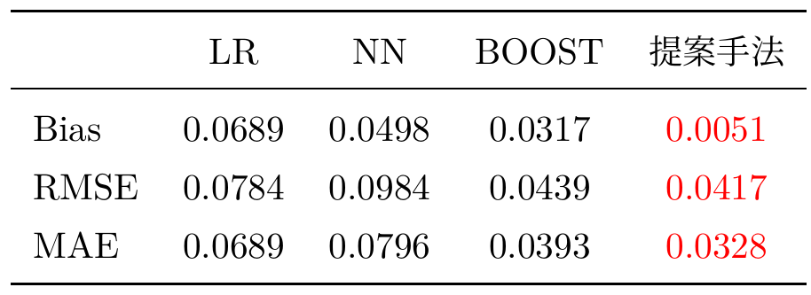
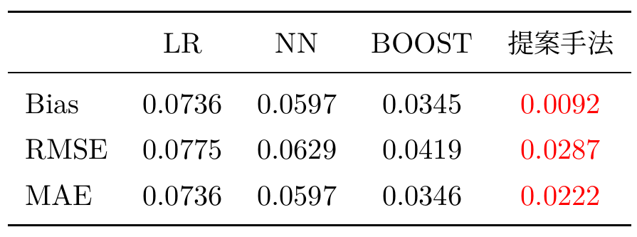

ATE推定の実験結果
提案手法の精度が 最も高くなる
Biasの定義より, 以下が成り立つ.
$$E\left[\hat{ ATE }\right]=Bias+E\left[{ATE}_{true}\right]=Bias−0.0248$$
Bias の結果から, 推定したATEが負の値をとる, つまり, 体重が重い方が死亡率が低いと推定できたのは提案手法のみである
Notes:
結果として提案手法のATE推定精度が最も高くなりました。また、Biasの結果から体重が重い方が死亡率が低いと正しく推定できたのは 提案手法のみでした
----6:10
真のATEを求め, このデータセットに無作為化比較試験ではない状況で実施された2490 件の対照群を加えることで, バイアスのあるデータセットを作成している. 真のATEは 0.0779 であり, 職業訓練の効果が認められるが, jobsデータセット全体に対し, 介入群の 結果の期待値から対照群の結果の期待値を単純に計算すると,-0.0832となり職業訓練を することで負の効果が出るという誤った結論となる.

Slide 24
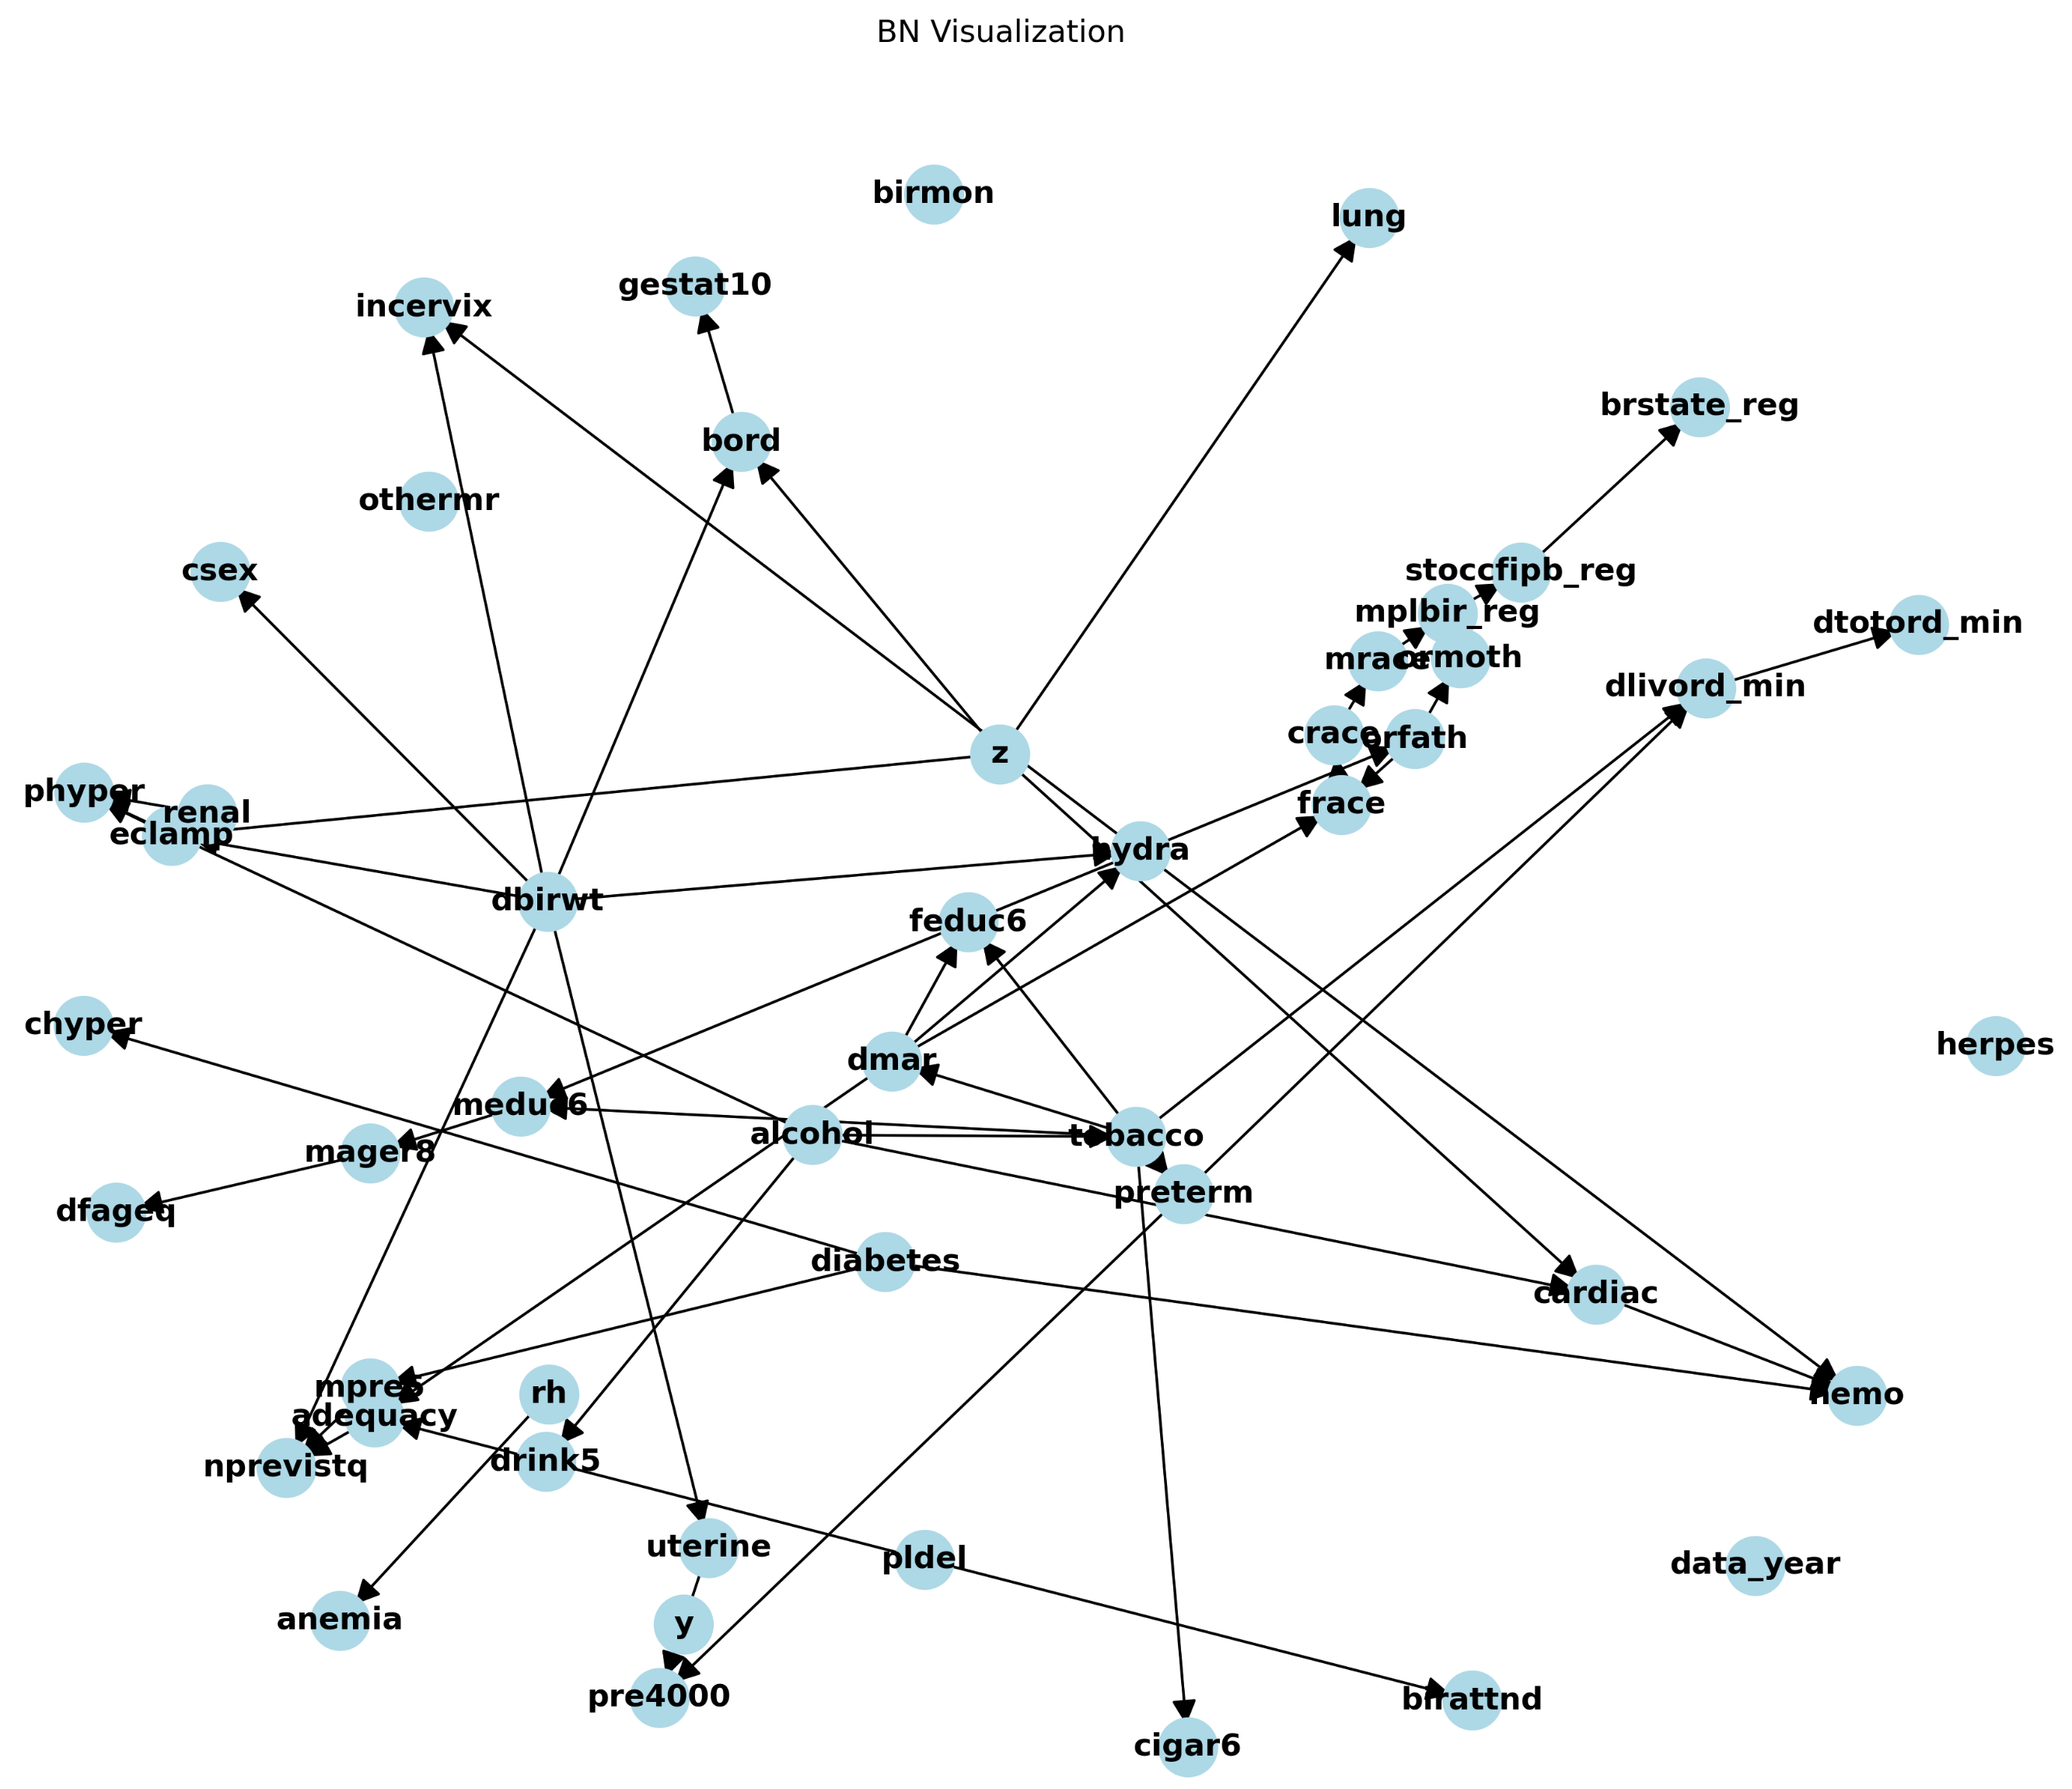
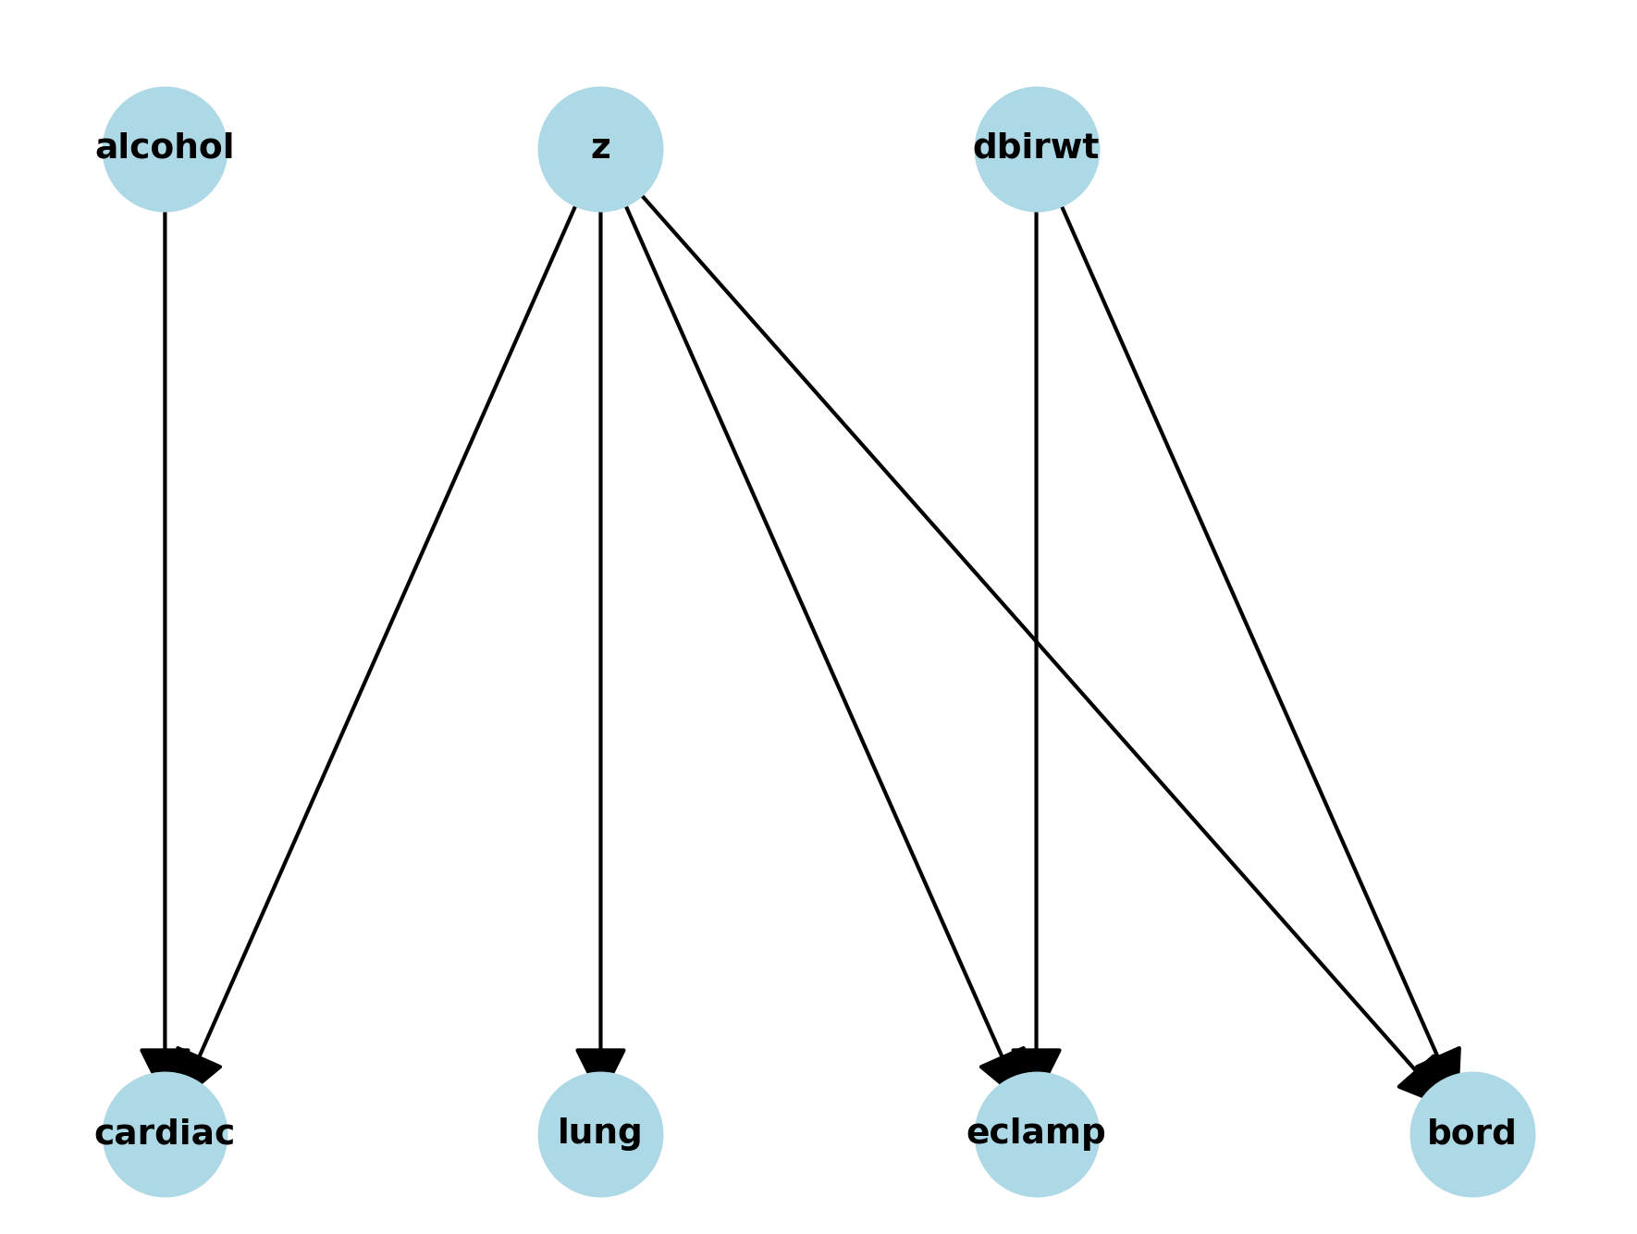
Twinsデータの確率的因果構造
提案手法は飲酒 (alcohol), 心血管疾患(cardiac), 急性及び慢性の肺疾患(lung), 子癇(eclump), 生まれた順番(bord), 体重(dbirwt)で傾向スコアの推定を行った
Notes:
提案手法の利点である、確率的因果構造を可視化したものがこちらになります。
提案手法は飲酒 (alcohol), 心血管疾患(cardiac), 急性及び慢性の肺疾患(lung), 子癇(eclump), 生まれた順番(bord), 体重で傾向スコアの推定を行ったことがわかりました
ーーーー6:30
読み始めが6:30の場合2行目とばす
また, alcohol は飲酒したか, cardiac は心血管疾患があるか, lung は急性および慢性の 肺疾患があるか, eclumpは子癇(けいれんを引き起こす病気), dbirwtは子の体重である. 提案手法はこれらの共変量で推定を行ったことが学習したグラフ構造からわかる 確率的因果構造として条件付き独立性が表せる 今後はほかの手法でも可視化して比較していきます

Slide 25
むすび
提案手法 真の傾向スコアに漸近的に一致するベイジアンネットワーク分類器を用いた傾向スコア推定法を提案した
結果 シミュレーションデータを用いた評価実験と実データ(jobsとtwins)を用いた評価実験でATE推定は提案手法の精度が高い
今後の研究
提案手法は離散値しか扱えないため、連続値を扱えるようにしてより高精度な傾向スコア推定、ATE推定を行いたい
他のデータセットで適応する
Notes:
本研究では真の傾向スコアに漸近的に一致するベイジアンネットワーク分類器を用いた傾向スコア推定法を提案しました。
結果はどの実験でも提案手法のATE推定精度が高くなりました。
今後は、提案手法は離散値しか扱えないため、連続値を扱えるようにしてより高精度な傾向スコア推定、ATE推定を行いたいです。
ご清聴ありがとうございました
むすびと今後の研究は以上となります
（発表は以上となります）
ご清聴ありがとうございました

Slide 27
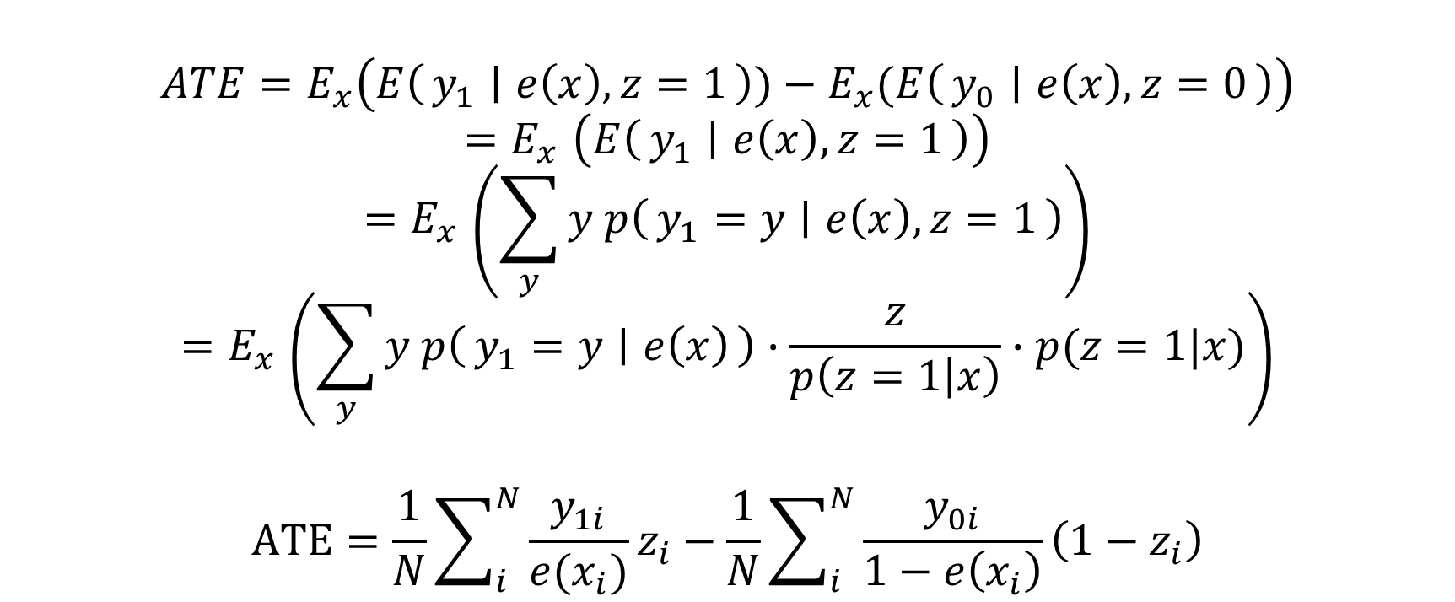
付録: IPWの導出
$$ATE=E_{x}\left(E\left(y_{1} ∣ e\left(x\right), z=1\right))−E_{x}(E\left(y_{0} ∣ e\left(x\right), z=0\right)\right)$$
$${=E}_{x}\left(E\left(y_{1} ∣ e\left(x\right), z=1\right)\right)$$
$${=E}_{x}\left(\sum_{y}{y p\left(y_{1}=y ∣ e\left(x\right), z=1\right)}\right)$$
$${=E}_{x}\left(\sum_{y}{y p\left(y_{1}=y ∣ e\left(x\right)\right)}∙\frac{z}{p\left(z=1 | x\right)}∙p(z=1|x)\right)$$
$$ATE=\frac{1}{N}\sum_{i}^{N}{\frac{y_{1i}}{e(x_{i})}z_{i}}−\frac{1}{N}\sum_{i}^{N}{\frac{y_{0i}}{1−e\left(x_{i}\right)}}\left(1−z_{i}\right)$$

Slide 28



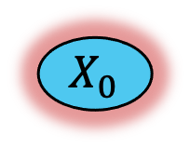

付録:GBNの分類精度が低い要因
GBNの分類精度が低い要因:
学習した構造の目的変数の親変数が増大し, 一つのパラメータ学習のサンプルサイズが小さくなるため
$$X_{2}$$
$$X_{3}$$
$$X_{1}$$
$$X_{4}$$
$${ X}_{0}$$
図2: 目的変数の親変数が多いBNの例
[2] S. Sugahara, M. Uto, and M. Ueno, “Exact learning augmented naive Bayes classifier,” Proceedings of the 9th International Conference on Probabilistic Graphical Models, vol.72, pp.439–450, Proceedings of Machine Learning Research, PMLR,2018.
[3] S. Sugahara and M. Ueno, “Exact learning augmented naive Bayes classifier,” Entropy, vol.23, no.12, pp. 1703, 2021.

Slide 29
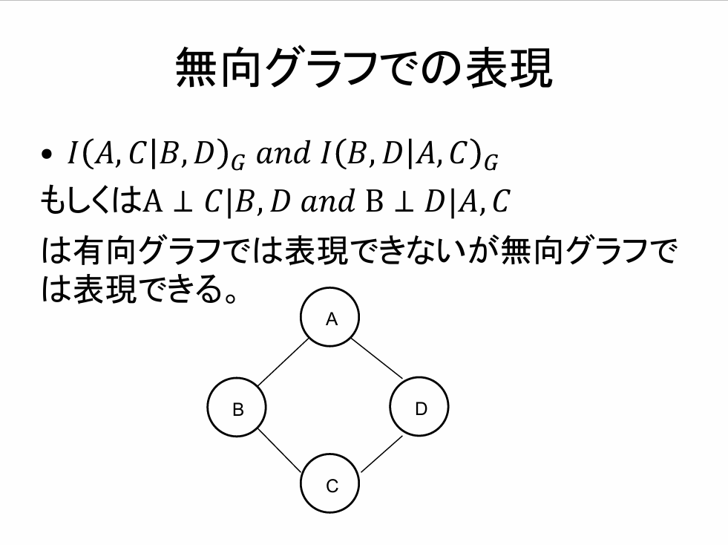
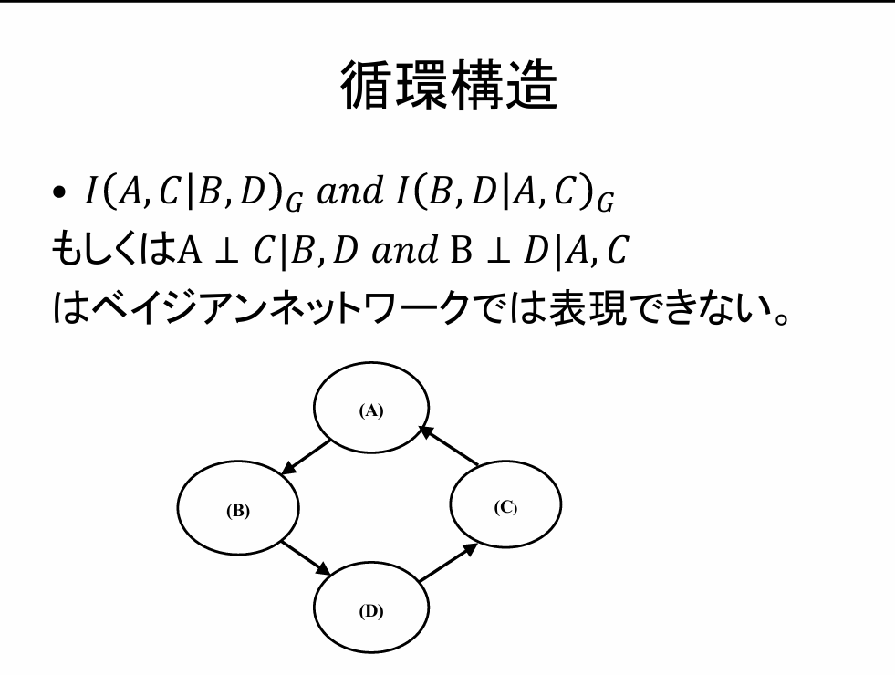
マルコフネットワークとベイジアンネットワーク
あ

Slide 30
提案手法
介入zを受けるかどうかを目的変数とし, 共変量xと結果変数yを説明変数とした真の分類確率に漸近的に一致するベイジアンネットワーク分類器を提案し, 傾向スコアを推定する
ベイジアンネットワークにおける一つのノードを目的変数とし，その他のノードを説明変数としたベイジアンネットワーク分類器（Bayesian Network Classifier: BNC）は，離散変数を扱う分類器として知られている
分類器として用いられる，制約のない一般的なベイジアンネットワークをGBNと呼ぶ
Notes:
そこで介入を受けるかどうかを目的変数とし, 共変量と結果変数を説明変数とした
真の分類確率に漸近的に一致するベイジアンネットワーク分類器を提案し, 傾向スコアを推定します
以下言わない
ベイジアンネットワーク分類器は，離散変数を扱う分類器として知られています
制約のない一般的なベイジアンネットワーク分類器をGBNと呼びます

Slide 31
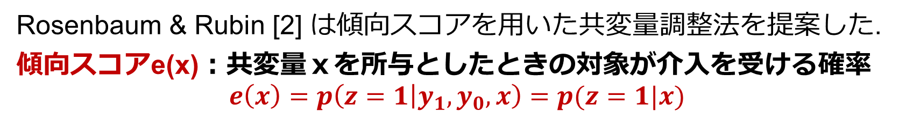
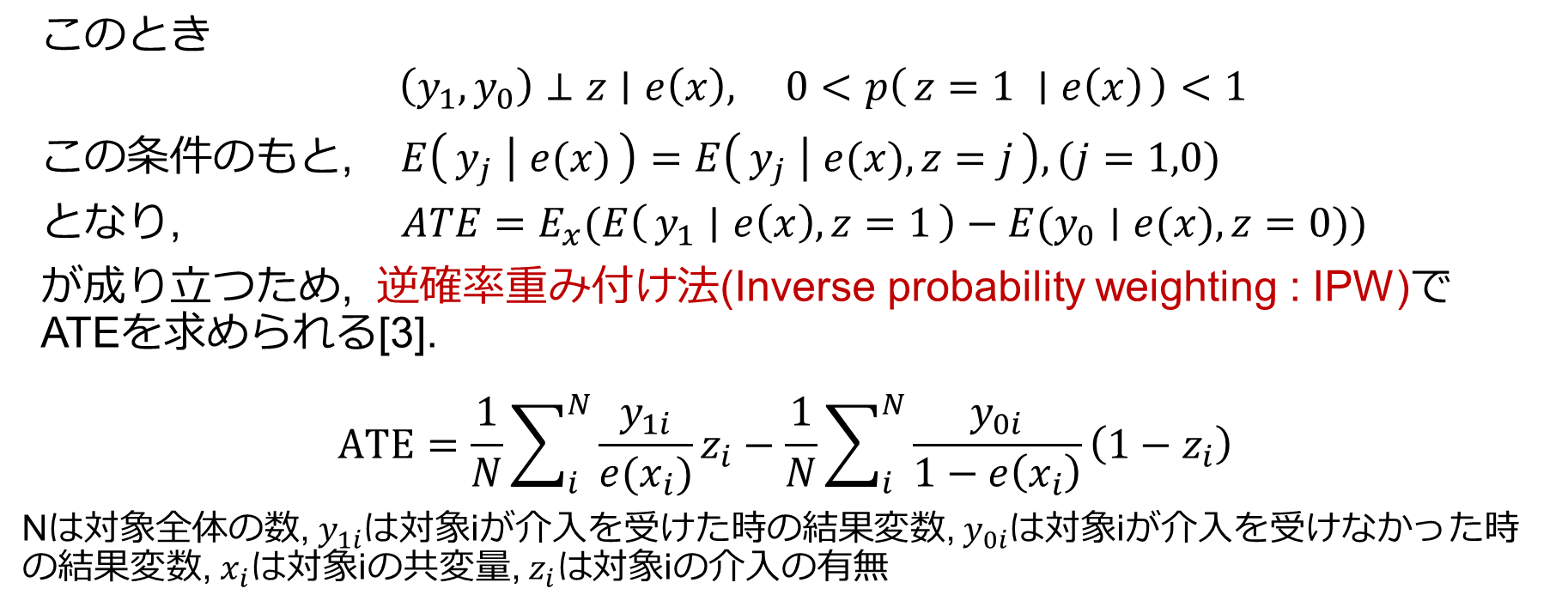
傾向スコア
Rosenbaum & Rubin [2] は傾向スコアを用いた共変量調整法を提案した.
傾向スコアe(x)：共変量ｘを所与としたときの対象が介入を受ける確率
$$e\left(x\right)=p\left(z=1 | y_{1}, y_{0},x\right)=p(z=1|x)$$
このとき
$$\left(y_{1}, y_{0}\right)⊥z∣e\left(x\right), 0<p\left(z=1 ∣ e\left(x\right)\right)<1$$ この条件のもと, $E\left(y_{j} ∣ e(x)\right)=E\left(y_{j} ∣ e(x), z=j\right), (j=1,0)$
となり, $ATE=E_{x}(E\left(y_{1} ∣ e\left(x\right), z=1\right)−E(y_{0}∣e(x), z=0))$
が成り立つため, 逆確率重み付け法(Inverse probability weighting : IPW)で ATEを求められる[3].
a
$$ATE=\frac{1}{N}\sum_{i}^{N}{\frac{y_{1i}}{e(x_{i})}z_{i}}−\frac{1}{N}\sum_{i}^{N}{\frac{y_{0i}}{1−e\left(x_{i}\right)}}\left(1−z_{i}\right)$$ Nは対象全体の数, $y_{1i}$は対象iが介入を受けた時の結果変数, $y_{0i}$は対象iが介入を受けなかった時の結果変数, $x_{i}$は対象iの共変量, $z_{i}は$対象iの介入の有無
[2] Rosenbaum, P. R., and Rubin, D. B. 1983. The central role of the propensity score in observational studies for causal effects. Biometrika 70(1):41–55. [3]K. Hirano, G.W. Imbens, and G. Ridder, “Efficient estimation of average treatment effects using the estimated propensity score,” Econometrica, vol.71, no.4, pp.1161–1189, 2003.
Notes:
そこでRosenbaum & Rubin [2] は傾向スコアを用いた共変量調整法を提案しました。
傾向スコアe(x)は共変量を所与としたときの対象が介入を受ける確率です。 このとき、傾向スコアを所与として結果と介入は独立であるため、平均介入効果ATEは介入群での結果の期待値と対照群での結果の期待値の差で表すことができ、
逆確率重みづけ法で平均介入効果を推定できます。
----------------
介入群と対照群の傾向スコアが等しいペアで比較可能となり、平均介入効果を推定できます。 傾向スコアにより介入群と対照群の共変量の分布のバランスが取れ、平均介入効果を推定できます。(介入の効果だけを比較できるようになります。) xの全$パターン{の期待値 E}_{x}(E\left(y_{1} ∣ e\left(x\right), z=1\right)−E(y_{0}∣e(x), z=0))$ 式を書く なんで傾向スコアがいいか言う 期待値が一致するから
数式書く図を消す

Slide 32
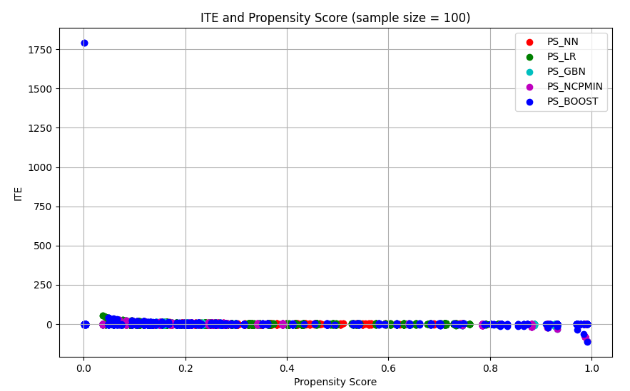

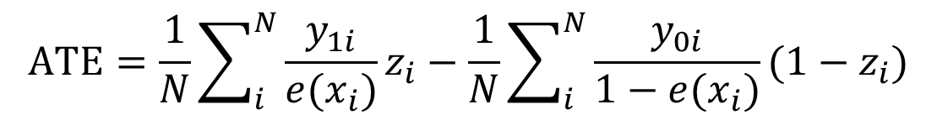

BOOSTの傾向スコア推定精度が高いがATE推定精度が低い問題の考察
平均介入効果ATE(AverageTreatment Effect)
Nは対象全体の数, $y_{1i}$は対象iが介入を受けた時の結果変数,$y_{0i}$は対象iが介入を受けなかった時の 結果変数, $x_{i}$は対象iの共変量, $z_{i}は$対象iの介入の有無 ATEは推定した傾向スコアが0や1に 近いときに絶対値が大きい値をとる
サンプルサイズが100のときは 個別介入効果(ITE)の外れ値がある BOOSTは傾向スコアを0や1に 近い値に推定する場合がある 個別介入効果(ITE)が大きくなる傾向 があり, ATEの推定精度が低くなる
個別介入効果ITE(Individual Treatment Effect)
$$ATE=\frac{1}{N}\sum_{i}^{N}{\frac{y_{1i}}{e(x_{i})}z_{i}}−\frac{1}{N}\sum_{i}^{N}{\frac{y_{0i}}{1−e(x_{i})}}(1−z_{i})$$
$$ITE=\frac{y_{1i}}{e(x_{i})}z_{i}−\frac{y_{0i}}{1−e(x_{i})} (1−z_{i})$$
Notes:
ATEは推定した傾向スコアが0や1に近いときに絶対値が大きい値をとります。
右の図はサンプルサイズ100のときの各手法における傾向スコアと個別介入効果ITEの分布を表したもので、BOOSTに外れ値があります。
ここで、個別介入効果とはATEの平均を取らないもので、各データの介入効果です。
BOOSTは傾向スコアを0や1に近い値に推定する場合があるためITEが大きくなる傾向があり、ATEの推定精度が低くなると考えられます。
ITEの定義を書く 図のラベルが小さい 論文の図に変える
ーーー
ITE（individual treatment effect）
、結果変数$y_{i}と$介入$Z_{i}$が正

Slide 33
研究概要
因果効果を推定するために傾向スコアが提案され, 広く用いられている[1]
傾向スコア推定のために多くのアプローチが提案されているが, 既存の手法では, 確率値を正確に推定できない
確率値を正確に推定できるベイジアンネットワーク分類器を用いた 傾向スコア推定法を提案する
[1] Rosenbaum, P. R., and Rubin, D. B. 1983. The central role of the propensity score in observational studies for causal effects. Biometrika 70(1):41–55.
Notes:
因果効果を推定するために傾向スコアが提案され、広く用いられています。傾向スコア推定の既存の手法では確率値を正確に推定できないため
確率値を正確に推定できるベイジアンネットワーク分類器を用いた傾向スコア推定法を提案します

Slide 34
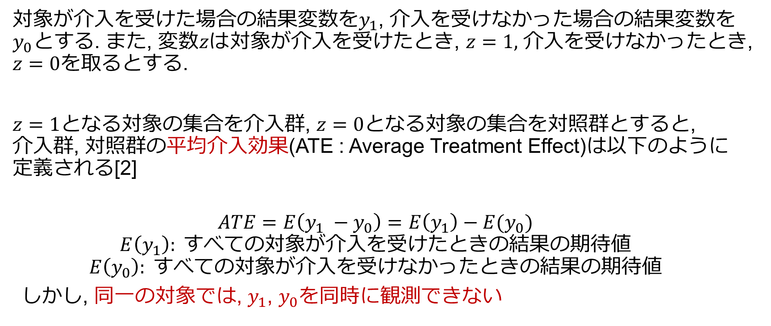
平均介入効果
対象が介入を受けた場合の結果変数を$y_{1}$, 介入を受けなかった場合の結果変数を$y_{0}$とする. また, 変数$zは$対象が介入を受けたとき, $z=1,$介入を受けなかったとき, $z=0$を取るとする.
$z=1$となる対象の集合を介入群, $z=0$となる対象の集合を対照群とすると, 介入群, 対照群の平均介入効果(ATE : Average Treatment Effect)は以下のように定義される[2]
$$ATE=E\left(y_{1} −y_{0}\right)=E\left(y_{1}\right)−E(y_{0})$$
$$E\left(y_{1}\right): すべての対象が介入を受けたときの結果の期待値$$
$$E\left(y_{0}\right): すべての対象が介入を受けなかったときの結果の期待値$$
しかし, 同一の対象では, $y_{1}$, $y_{0}$を同時に観測できない
[2] Rubin, D. B. 1974. Estimating causal effects of treatments in randomized and nonrandomized studies. Journal of Educational Psychology 66(5):688–701.
Notes:
対象が介入を受けた場合の結果変数を$y_{1}$, 受けなかった場合を$y_{0}$とします。 また, 変数$zは$対象が介入を受けたとき, $z=1,$受けなかったとき, $z=0$を取るとします。

Slide 35
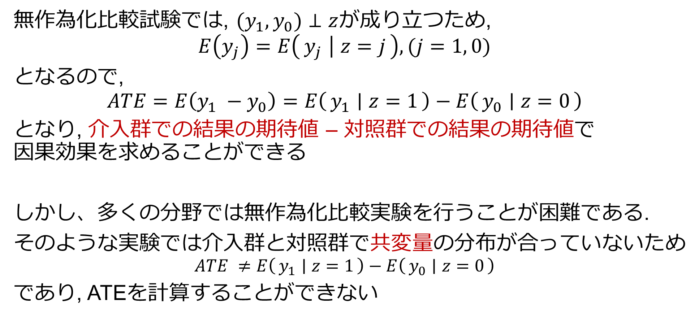
無作為化比較試験
無作為化比較試験では, $(y_{1}, y_{0})⊥z$が成り立つため,
$$E\left(y_{j}\right)=E\left(y_{j} ∣ z=j\right), (j=1, 0)$$
となるので,
$$ATE=E\left(y_{1} −y_{0}\right)=E\left(y_{1} ∣ z=1\right)−E\left(y_{0} ∣ z=0\right)$$
となり, 介入群での結果の期待値 – 対照群での結果の期待値で 因果効果を求めることができる
しかし、多くの分野では無作為化比較実験を行うことが困難である.
そのような実験では介入群と対照群で共変量の分布が合っていないため
$$ATE ≠E\left(y_{1} ∣ z=1\right)−E\left(y_{0} ∣ z=0\right)$$ であり, ATEを計算することができない
Notes:
無作為化比較実験では介入群での結果の期待値ー対照群での結果の期待値で因果効果を求めることができます
しかし、多くの分野では無作為化比較実験を行うことが困難です。
そのような実験では介入群と対照群で共変量の分布が合っていないためATEを計算することができません
ーーーーーー
Y1とy0がｚに対し独立であるため
無作為化比較実験（ランダム化比較試験、RCT）とは、研究対象を無作為に複数のグループに分け、各グループに異なる介入や治療を行い、その効果を比較する実験方法です¹²。この方法は、バイアス（偏り）を最小限に抑え、介入の効果を客観的に評価するために用いられます²。
例えば、新しい薬の効果を検証する際に、患者を無作為に新薬を投与するグループとプラセボ（偽薬）を投与するグループに分けて比較します³。これにより、治療の効果が実際に薬によるものかどうかを明確にすることができます。

Slide 36
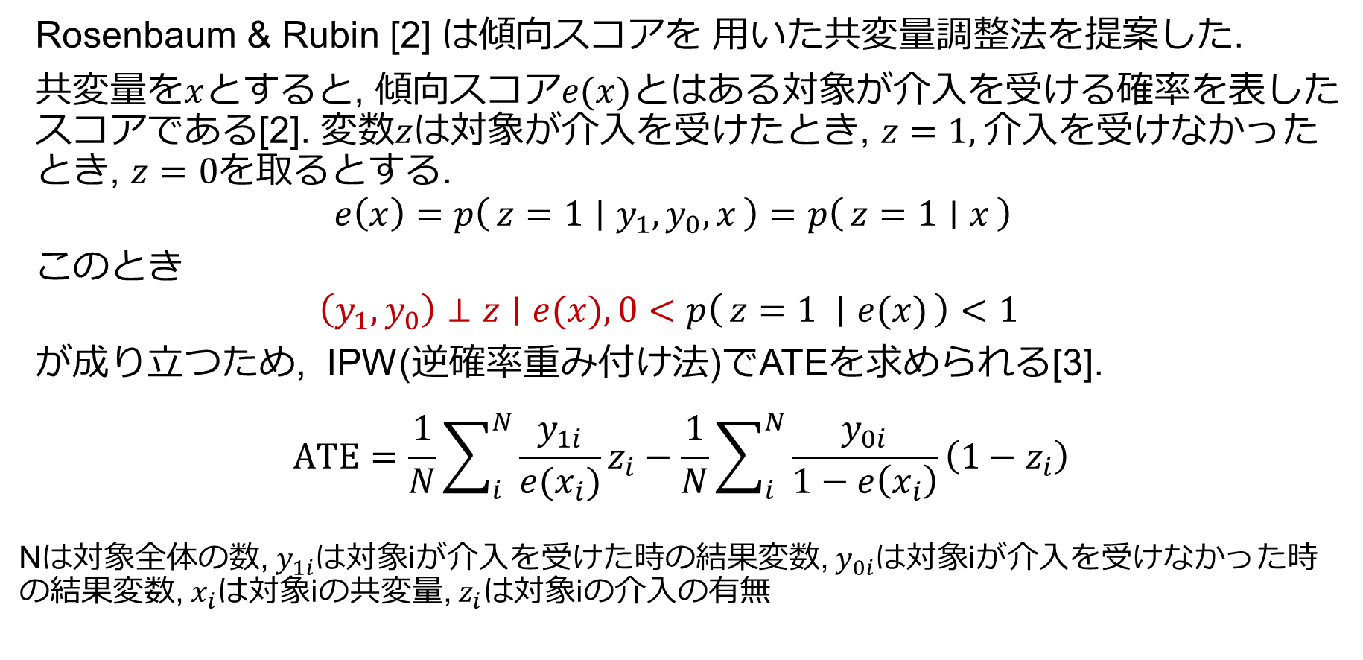
傾向スコア
Rosenbaum & Rubin [2] は傾向スコアを 用いた共変量調整法を提案した.
共変量を$x$とすると, 傾向スコア$e(x)$とはある対象が介入を受ける確率を表したスコアである[2]. 変数$zは$対象が介入を受けたとき, $z=1,$介入を受けなかったとき, $z=0$を取るとする.
$$e\left(x\right)=p\left(z=1 ∣ y_{1}, y_{0}, x\right)=p\left(z=1 ∣ x\right)$$
このとき
$$\left(y_{1}, y_{0}\right)⊥z∣e(x), 0<p\left(z=1 ∣ e(x)\right)<1$$
が成り立つため, IPW(逆確率重み付け法)でATEを求められる[3].
$$ATE=\frac{1}{N}\sum_{i}^{N}{\frac{y_{1i}}{e(x_{i})}z_{i}}−\frac{1}{N}\sum_{i}^{N}{\frac{y_{0i}}{1−e\left(x_{i}\right)}}\left(1−z_{i}\right)$$
Nは対象全体の数, $y_{1i}$は対象iが介入を受けた時の結果変数, $y_{0i}$は対象iが介入を受けなかった時の結果変数, $x_{i}$は対象iの共変量, $z_{i}は$対象iの介入の有無
[2] Rosenbaum, P. R., and Rubin, D. B. 1983. The central role of the propensity score in observational studies for causal effects. Biometrika 70(1):41–55.
[3]K. Hirano, G.W. Imbens, and G. Ridder, “Efficient estimation of average treatment effects using the estimated propensity score,” Econometrica, vol.71, no.4, pp.1161–1189, 2003.
Notes:
原稿
Rosenbaum & Rubin [1] は傾向スコアを 用いた共変量調整法を提案しました
共変量を$x$とすると, 傾向スコア$e(x)$とはある対象が介入を受ける確率を表したスコアです
傾向スコアを使って, IPW(逆確率重み付け法)でATEを求められます
ーーー
傾向スコアとはある対象が処置を受ける確率を表したスコアである。
$$ATE=E\left(y_{1} −y_{0}\right)=E[E\left(y_{1} ∣ e\left(x\right),z=1\right)−E\left(y_{0} ∣ e\left(x\right),z=0\right)]$$

Slide 37
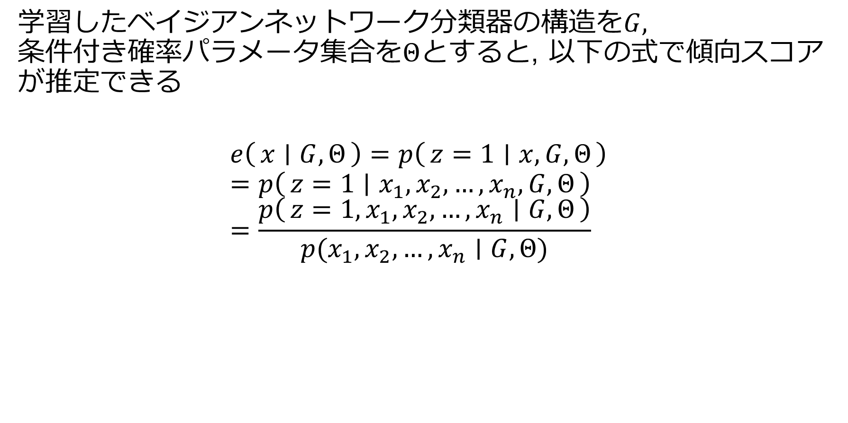
ベイジアンネットワーク分類器を用いた傾向スコアの推定方法
学習したベイジアンネットワーク分類器の構造を$G,$ 条件付き確率パラメータ集合を$Θ$とすると, 以下の式で傾向スコアが推定できる
$$e\left(x ∣ G, Θ\right)=p\left(z=1 ∣ x, G, Θ\right) \\ =p\left(z=1 ∣ x_{1}, x_{2}, …, x_{n}, G, Θ\right) \\ =\frac{p\left(z=1, x_{1}, x_{2}, …, x_{n} ∣ G, Θ\right)}{p(x_{1}, x_{2}, …, x_{n}∣G, Θ)}$$
Notes:
BNCは同時確率分布を計算できる
傾向スコアが同時確率分布で表現できる

Slide 38
傾向スコア
Rosenbaum & Rubin [2] は傾向スコアを用いた共変量調整法を提案した.
傾向スコアe(x)：対象が介入を受ける確率
介入あり
傾向スコアが
等しいペアで
介入なし
比較可能
[2] Rosenbaum, P. R., and Rubin, D. B. 1983. The central role of the propensity score in observational studies for causal effects. Biometrika 70(1):41–55.
Notes:
そこでRosenbaum & Rubin [2] は傾向スコアを用いた共変量調整法を提案しました。
傾向スコアe(x)は対象が介入を受ける確率です。介入群と対照群の傾向スコアが等しいペアで比較可能となり、平均介入効果を推定できます。 式を書く なんで傾向スコアがいいか言う 期待値が一致するから
数式書く図を消す

Slide 39
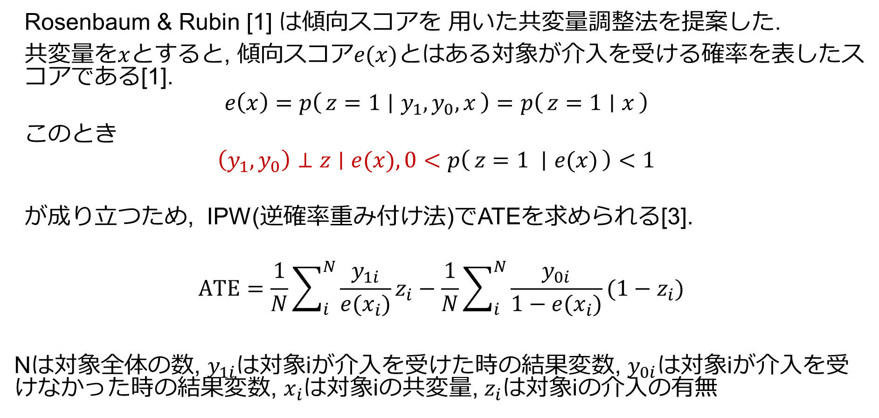
傾向スコア
Rosenbaum & Rubin [1] は傾向スコアを 用いた共変量調整法を提案した.
共変量を$x$とすると, 傾向スコア$e(x)$とはある対象が介入を受ける確率を表したスコアである[1].
$$e\left(x\right)=p\left(z=1 ∣ y_{1}, y_{0}, x\right)=p\left(z=1 ∣ x\right)$$
このとき
$$\left(y_{1}, y_{0}\right)⊥z∣e(x), 0<p\left(z=1 ∣ e(x)\right)<1$$
が成り立つため, IPW(逆確率重み付け法)でATEを求められる[3].
$$ATE=\frac{1}{N}\sum_{i}^{N}{\frac{y_{1i}}{e(x_{i})}z_{i}}−\frac{1}{N}\sum_{i}^{N}{\frac{y_{0i}}{1−e(x_{i})}}(1−z_{i})$$
Nは対象全体の数, $y_{1i}$は対象iが介入を受けた時の結果変数, $y_{0i}$は対象iが介入を受けなかった時の結果変数, $x_{i}$は対象iの共変量, $z_{i}は$対象iの介入の有無
[3]K. Hirano, G.W. Imbens, and G. Ridder, “Efficient estimation of average treatment effects using the esti- mated propensity score,” Econometrica, vol.71, no.4, pp.1161–1189, 2003.
Notes:
原稿
Rosenbaum & Rubin [1] は傾向スコアを 用いた共変量調整法を提案しました
共変量を$x$とすると, 傾向スコア$e(x)$とはある対象が介入を受ける確率を表したスコアです
傾向スコアを使って, IPW(逆確率重み付け法)でATEを求められます
ーーー
傾向スコアとはある対象が処置を受ける確率を表したスコアである。
$$ATE=E\left(y_{1} −y_{0}\right)=E[E\left(y_{1} ∣ e\left(x\right),z=1\right)−E\left(y_{0} ∣ e\left(x\right),z=0\right)]$$

Slide 40
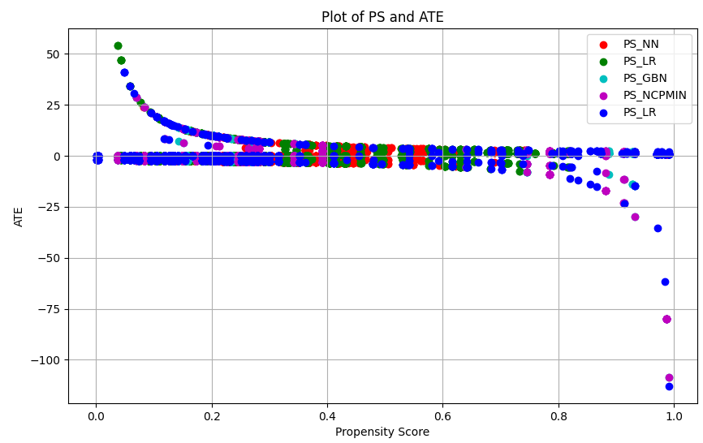
Boostの傾向スコア推定とATE推定
外れ値をなくしたとき

Slide 41
Strong ignorabilityの仮定
Strong ignorability[1]: $z$や$(y_{1}, y_{0})$に影響を及ぼす共変量$x$について,
$$\left(y_{1}, y_{0}\right)⊥z∣x, 0<p\left(z=1 ∣ x\right)<1$$
この条件のもとでは, $E\left(y_{j} ∣ x\right)=E\left(y_{j} ∣ x, z=j\right), (j=1,0)$
となるため, $ATE=E_{x}(E\left(y_{1} ∣ x, z=1\right)−E(y_{0}∣x, z=0))$
で求めることが可能になる

Slide 42
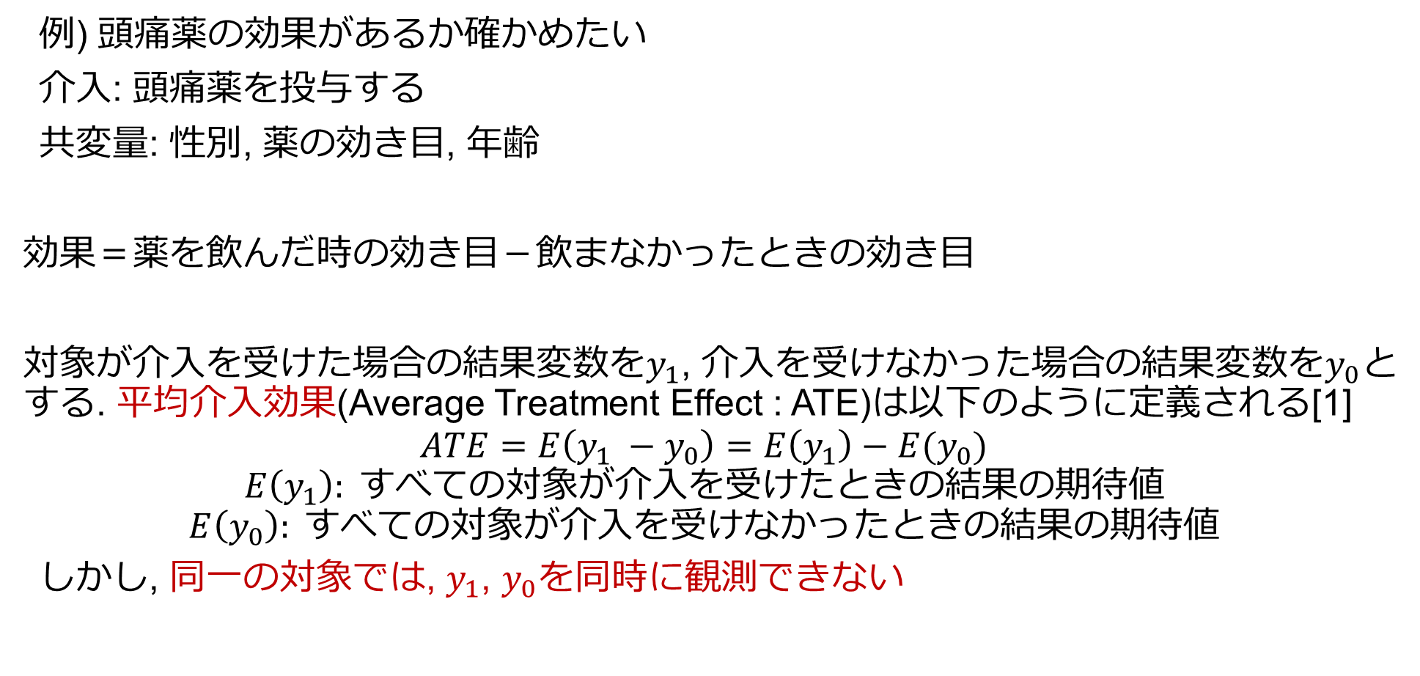
因果推論
年齢
介入
例) 頭痛薬の効果があるか確かめたい
介入: 頭痛薬を投与する
共変量: 性別, 薬の効き目, 年齢
効果＝薬を飲んだ時の効き目－飲まなかったときの効き目
対象が介入を受けた場合の結果変数を$y_{1}$, 介入を受けなかった場合の結果変数を$y_{0}$とする. 平均介入効果(Average Treatment Effect : ATE)は以下のように定義される[1]
$$ATE=E\left(y_{1} −y_{0}\right)=E\left(y_{1}\right)−E(y_{0})$$
$$E\left(y_{1}\right): すべての対象が介入を受けたときの結果の期待値$$
$$E\left(y_{0}\right): すべての対象が介入を受けなかったときの結果の期待値$$
しかし, 同一の対象では, $y_{1}$, $y_{0}$を同時に観測できない
性別
薬の効き目
[1] Rubin, D. B. 1974. Estimating causal effects of treatments in randomized and nonrandomized studies. Journal of Educational Psychology 66(5):688–701.
Notes:
原稿
因果推論とはある事象が結果に影響を与えるかしらべる方法
因果推論は、「AをするとBがどうなるか」を科学的に明らかにする方法です。単に「AとBが一緒に起こる」という相関関係を見るだけでなく、「AがBの原因となっているか」という因果関係を解明することを目指します。
観測データに対して結果に対する特定の要因のみの影響を調べるための手法
結果に影響を与えている要因や結果と調べたい要因の両方に影響を与える要因（交絡因子）を含めて分析する必要があります．このように様々な要因を考慮して因果関係を調べる手法を因果推論と言います．

Slide 43
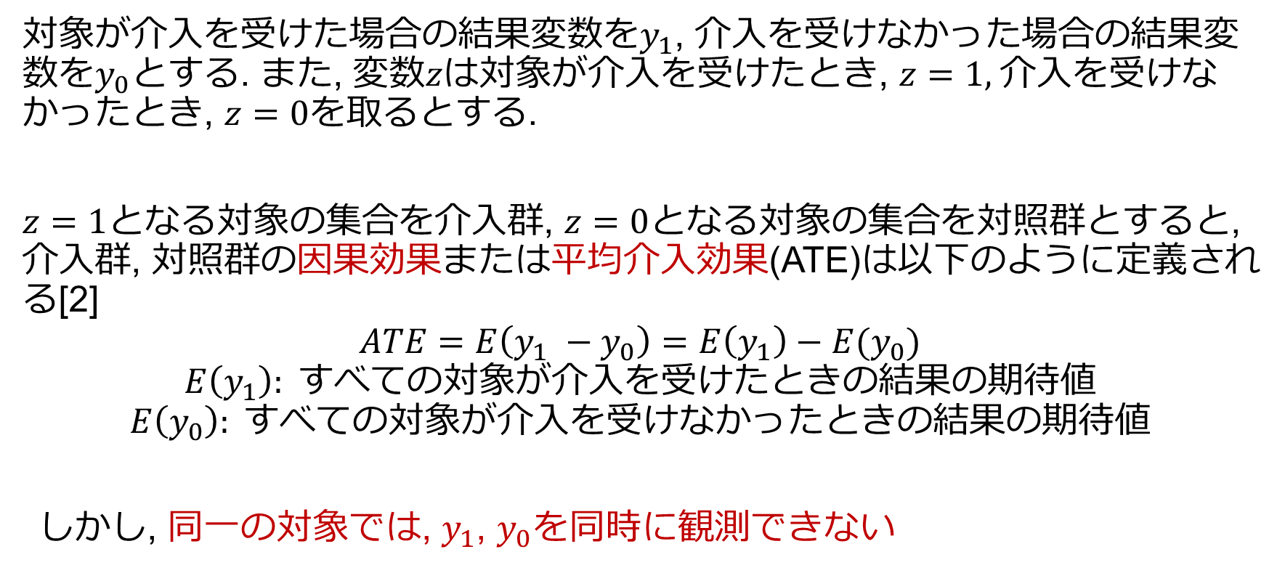
因果効果
対象が介入を受けた場合の結果変数を$y_{1}$, 介入を受けなかった場合の結果変数を$y_{0}$とする. また, 変数$zは$対象が介入を受けたとき, $z=1,$介入を受けなかったとき, $z=0$を取るとする.
$z=1$となる対象の集合を介入群, $z=0$となる対象の集合を対照群とすると, 介入群, 対照群の因果効果または平均介入効果(ATE)は以下のように定義される[2]
$$ATE=E\left(y_{1} −y_{0}\right)=E\left(y_{1}\right)−E(y_{0})$$
$$E\left(y_{1}\right): すべての対象が介入を受けたときの結果の期待値$$
$$E\left(y_{0}\right): すべての対象が介入を受けなかったときの結果の期待値$$
しかし, 同一の対象では, $y_{1}$, $y_{0}$を同時に観測できない
[2] Rubin, D. B. 1974. Estimating causal effects of treatments in randomized and nonrandomized studies. Journal of Educational Psychology 66(5):688–701.

Slide 44
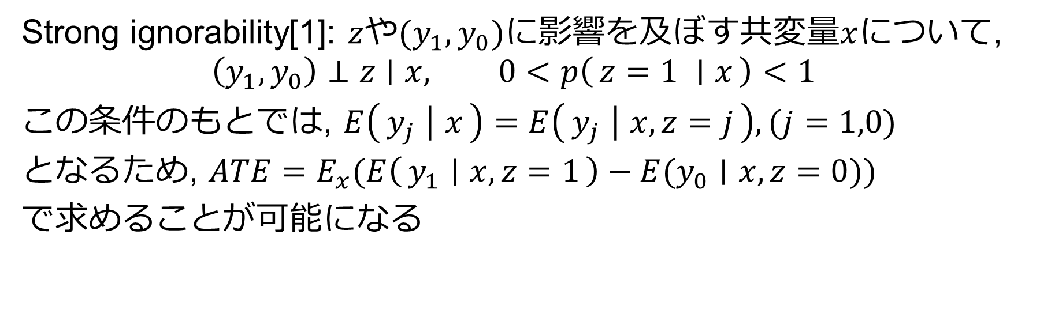
Strong ignorabilityの仮定
Strong ignorability[1]: $z$や$(y_{1}, y_{0})$に影響を及ぼす共変量$x$について,
$$\left(y_{1}, y_{0}\right)⊥z∣x, 0<p\left(z=1 ∣ x\right)<1$$
この条件のもとでは, $E\left(y_{j} ∣ x\right)=E\left(y_{j} ∣ x, z=j\right), (j=1,0)$
となるため, $ATE=E_{x}(E\left(y_{1} ∣ x, z=1\right)−E(y_{0}∣x, z=0))$
で求めることが可能になる

Slide 45
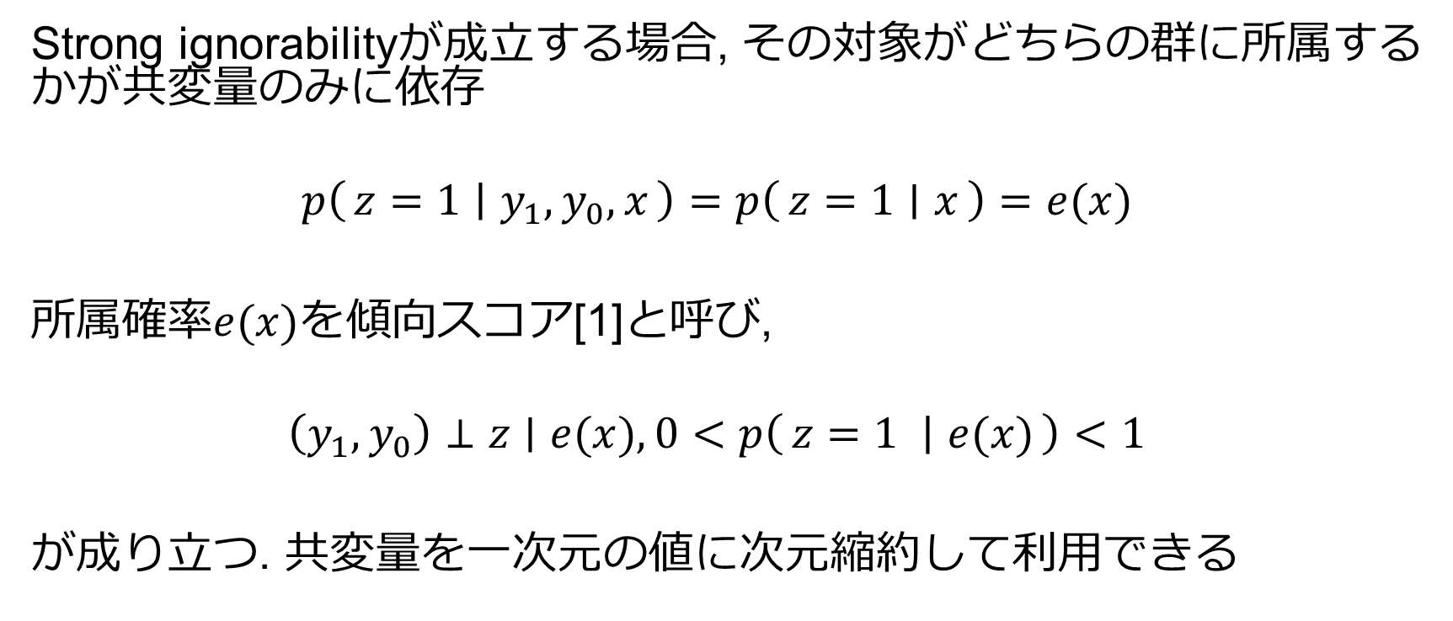
傾向スコア
Strong ignorabilityが成立する場合, その対象がどちらの群に所属するかが共変量のみに依存
$$p\left(z=1 ∣ y_{1}, y_{0}, x\right)=p\left(z=1 ∣ x\right)=e(x)$$
所属確率$e(x)を$傾向スコア[1]と呼び,
$$\left(y_{1}, y_{0}\right)⊥z∣e(x), 0<p\left(z=1 ∣ e(x)\right)<1$$
が成り立つ. 共変量を一次元の値に次元縮約して利用できる
Notes:
傾向スコアとはある対象が処置を受ける確率を表したスコアである。

Slide 46
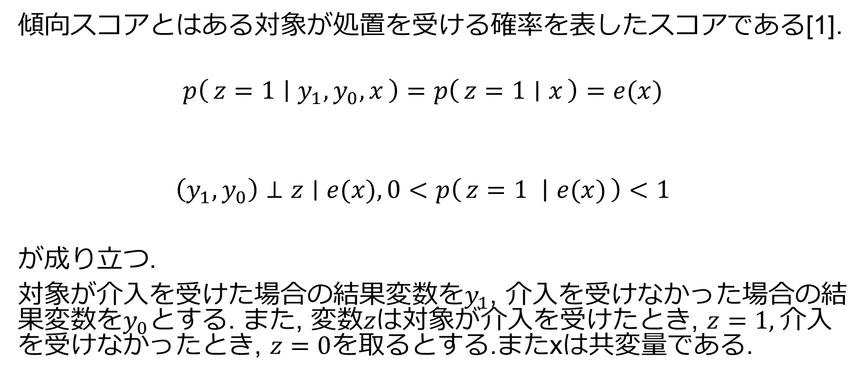
傾向スコア
傾向スコアとはある対象が処置を受ける確率を表したスコアである[1].
$$p\left(z=1 ∣ y_{1}, y_{0}, x\right)=p\left(z=1 ∣ x\right)=e(x)$$
$$\left(y_{1}, y_{0}\right)⊥z∣e(x), 0<p\left(z=1 ∣ e(x)\right)<1$$
が成り立つ.
対象が介入を受けた場合の結果変数を$y_{1}$, 介入を受けなかった場合の結果変数を$y_{0}$とする. また, 変数$zは$対象が介入を受けたとき, $z=1,$介入を受けなかったとき, $z=0$を取るとする.またxは共変量である.
Notes:
傾向スコアとはある対象が処置を受ける確率を表したスコアである。

Slide 47
提案手法
介入を受けるかどうかを目的変数とし, 共変量と結果変数yを説明変数とした真の分類確率に漸近的に一致するベイジアンネットワーク分類器を提案し, 傾向スコアを推定する
例) 頭痛薬の効果があるか確かめたい
介入: 頭痛薬を投与する 共変量: 性別, 薬の効き目, 年齢
介入
年齢
性別
薬の効き目
Notes:
そこで介入を受けるかどうかを目的変数とし, 共変量と結果変数yを説明変数とした
真の分類確率に漸近的に一致するベイジアンネットワーク分類器を提案し, 傾向スコアを推定する

Slide 48
ベイジアンネットワーク分類器
ベイジアンネットワークにおける一つのノードを目的変数とし，その他のノードを説明変数としたベイジアンネットワーク分類器（Bayesian Network Classifier: BNC）は，離散変数を扱う分類器として知られている
分類器として用いられる，制約のない一般的なベイジアンネットワークをGBNと呼ぶ
Notes:
原稿
ベイジアンネットワーク分類器は，離散変数を扱う分類器として知られています
制約のない一般的なベイジアンネットワーク分類器をGBNと呼びます
句読点の統一

Slide 49
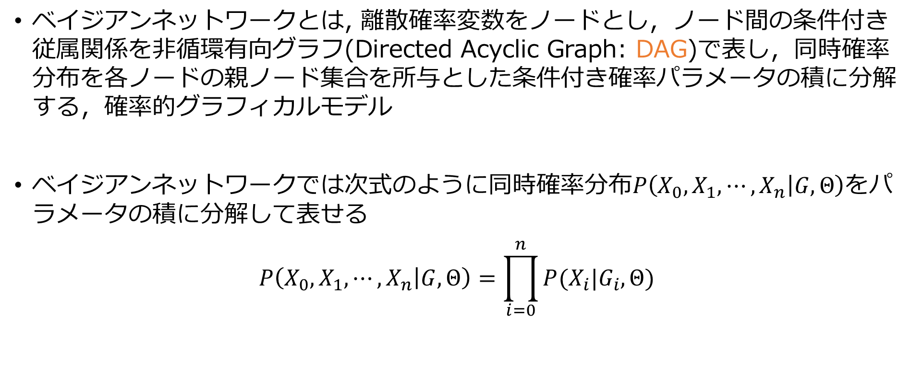
ベイジアンネットワーク
ベイジアンネットワークとは, 離散確率変数をノードとし，ノード間の条件付き従属関係を非循環有向グラフ(Directed Acyclic Graph: DAG)で表し，同時確率分布を各ノードの親ノード集合を所与とした条件付き確率パラメータの積に分解する，確率的グラフィカルモデル
ベイジアンネットワークでは次式のように同時確率分布$P\left(X_{0},X_{1},⋯,X_{n} | G,Θ\right)を$パラメータの積に分解して表せる
$$P\left(X_{0},X_{1},⋯,X_{n} | G,Θ\right)=\prod_{i=0}^{n}{P(X_{i}|G_{i},Θ)}$$
Notes:
離散確率変数集合X0からXnにおいて，各変数Xiはri個の状態集合1,,,riから一つ の値をとるとし，各変数Xiが値をとるとき，Xi=k と書く．
また，変数の親変数集合をGiとし，ベイ ジアンネットワークの構造をG=(G0,G1,,,Gn) と定義する．さらに，θijkをGiがj番目のパター ンをとったときにXi=kとなる 条件付き確率P(Xi =k|Gi =j )を示すパラメー タとし，Θ = ∪ =1 ，Θ= ∪ =0 ∪ =1 Θ とする．ここで，= ∏ : である．
定義を書く
文章の切れ目

Slide 50
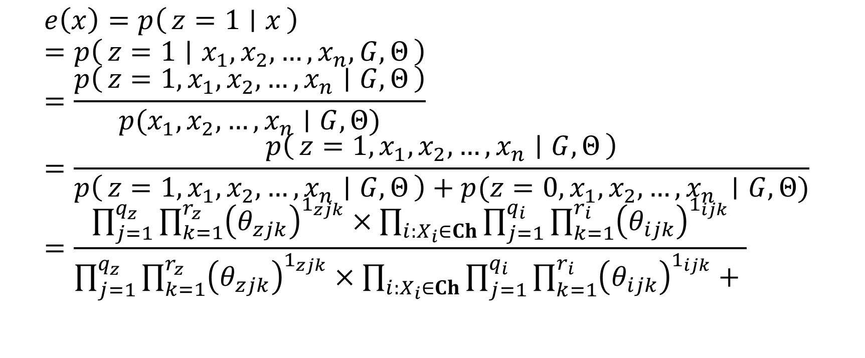
傾向スコアの推定法
$$e\left(x\right)=p\left(z=1 ∣ x\right) \\ =p\left(z=1 ∣ x_{1}, x_{2}, …, x_{n}, G, Θ\right) \\ =\frac{p\left(z=1, x_{1}, x_{2}, …, x_{n} ∣ G, Θ\right)}{p(x_{1}, x_{2}, …, x_{n}∣G, Θ)} \\ =\frac{p\left(z=1, x_{1}, x_{2}, …, x_{n} ∣ G, Θ\right)}{p\left(z=1, x_{1},x_{2}, …, x_{n} ∣ G, Θ\right)+p(z=0, x_{1}, x_{2}, …, x_{n} ∣G, Θ)} \\ =\frac{\prod_{j=1}^{q_{z}}{\prod_{k=1}^{r_{z}}{{\left(θ_{zjk}\right)}^{1_{zjk}}}}×\prod_{i:X_{i}∈Ch}^{ }{\prod_{j=1}^{q_{i}}{\prod_{k=1}^{r_{i}}{{\left(θ_{ijk}\right)}^{1_{ijk}}}}}}{\prod_{j=1}^{q_{z}}{\prod_{k=1}^{r_{z}}{{\left(θ_{zjk}\right)}^{1_{zjk}}}}×\prod_{i:X_{i}∈Ch}^{ }{\prod_{j=1}^{q_{i}}{\prod_{k=1}^{r_{i}}{{\left(θ_{ijk}\right)}^{1_{ijk}}}}}+ }$$

Slide 51
BOOSTの傾向スコア推定精度が高いが ATE推定精度が低い問題の考察
ATEは推定した傾向スコアが0や1に近いときに絶対値が大きい値をとる
BOOSTは傾向スコアを0や1に近い値に推定する場合があるためATEが大きくなる傾向があり、ATEの推定精度が低くなる
$$ATE=\frac{1}{N}\sum_{i}^{N}{\frac{y_{1i}}{e(x_{i})}z_{i}}−\frac{1}{N}\sum_{i}^{N}{\frac{y_{0i}}{1−e(x_{i})}}(1−z_{i})$$
Notes:
ATEは推定した傾向スコアが0や1に近いときに絶対値が大きい値をとります。
BOOSTは傾向スコアを0や1に近い値に推定する場合があるためATEが大きくなる傾向があり、ATEの推定精度が低くなると考えられます。
データで出す。プロットして出す
922行目
、結果変数$y_{i}と$介入$Z_{i}$が正

